Slide 1


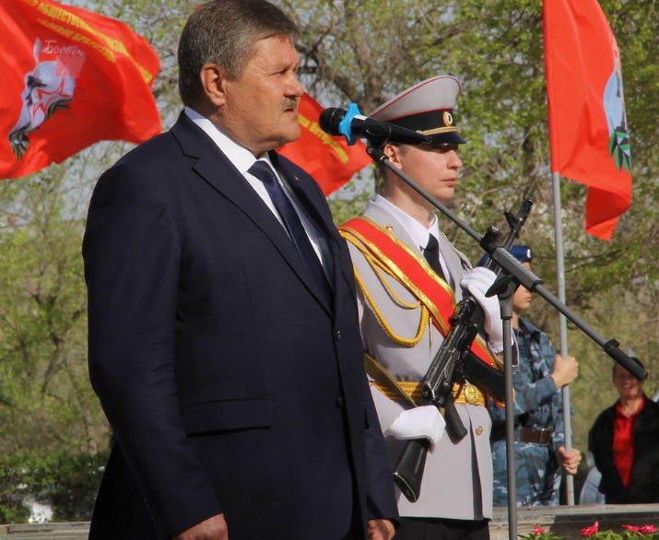
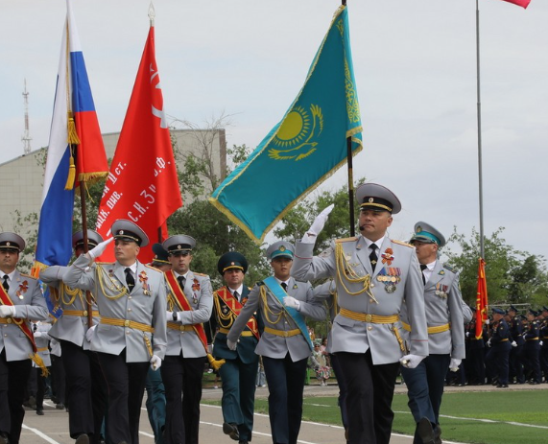
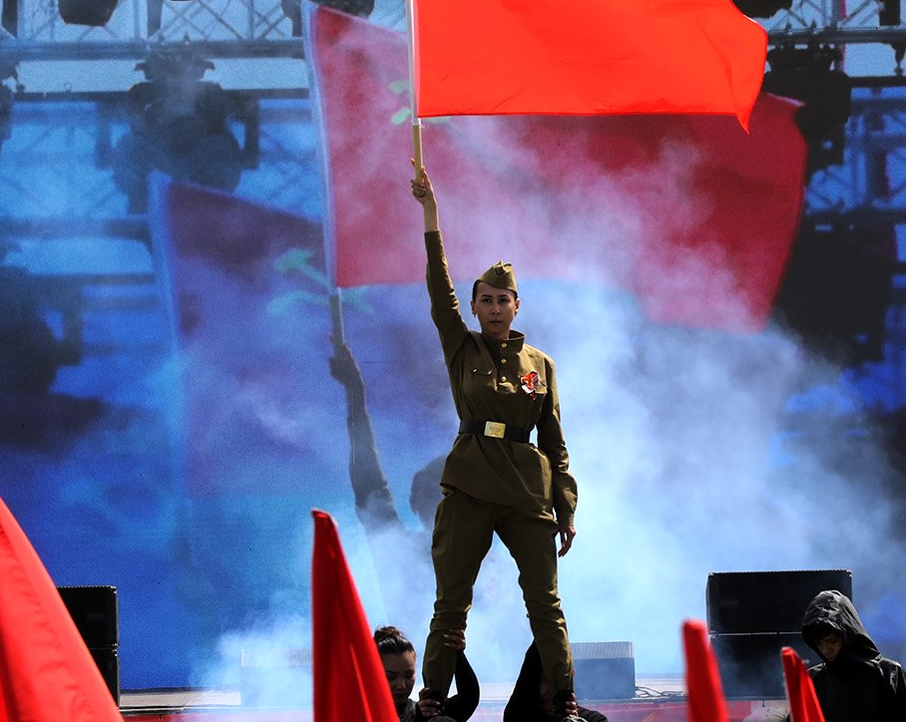

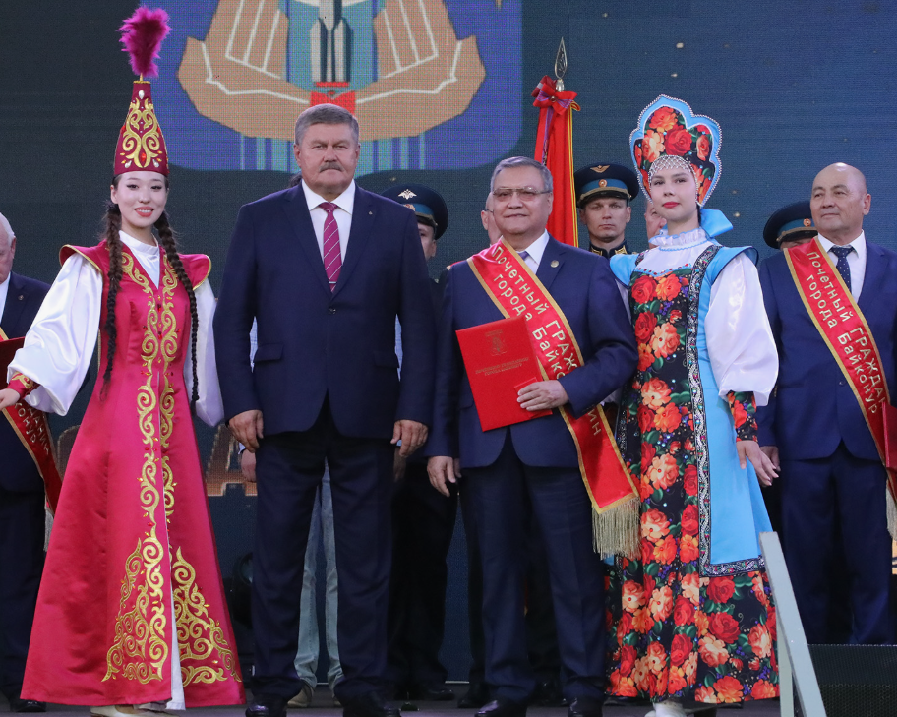
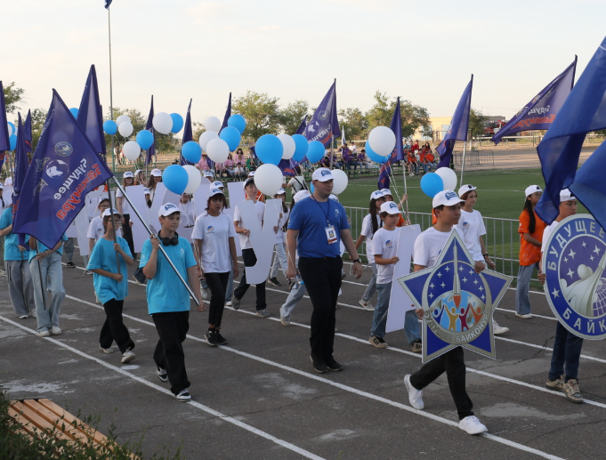
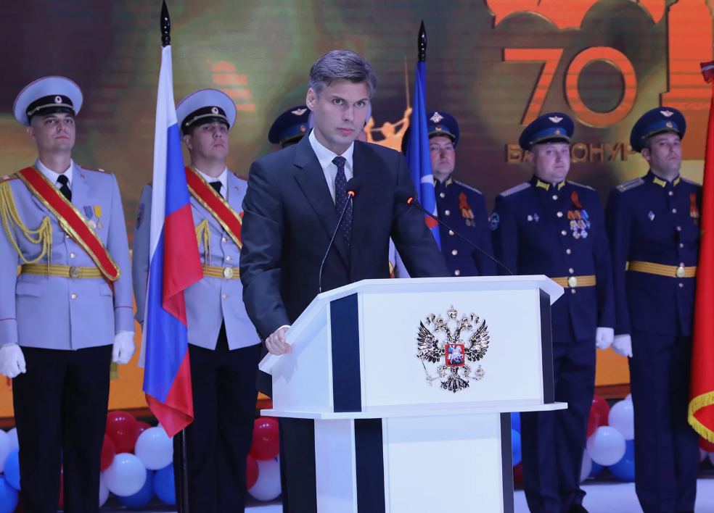
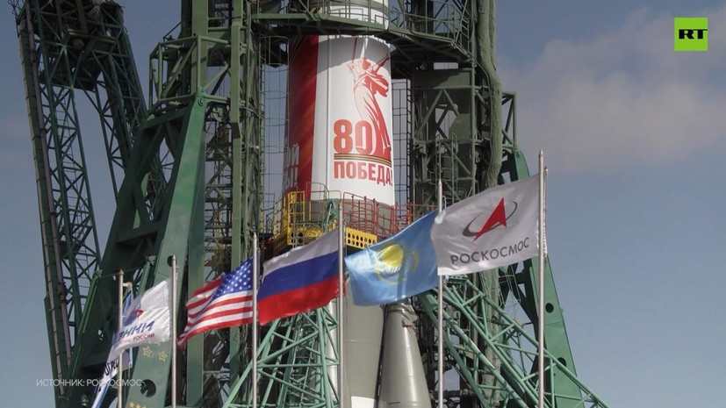

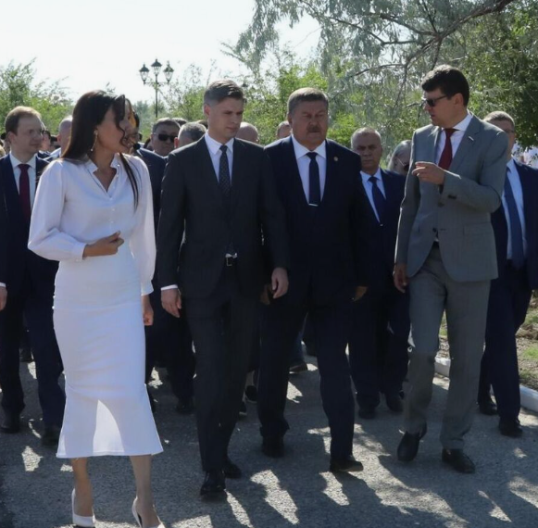
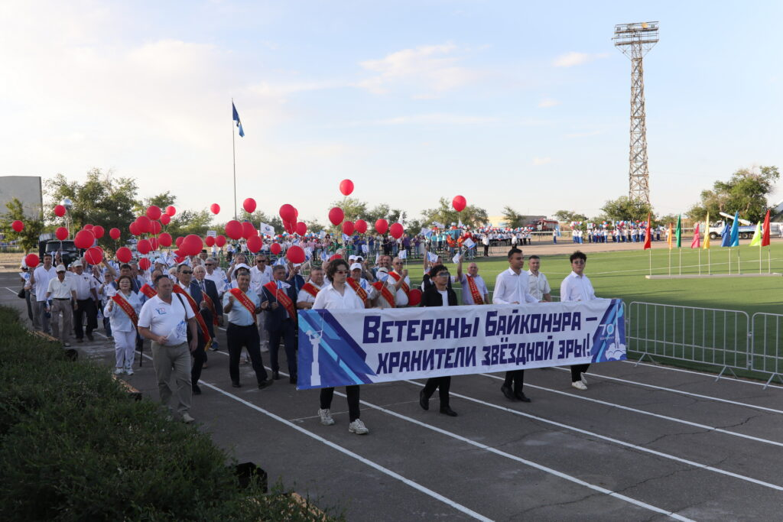
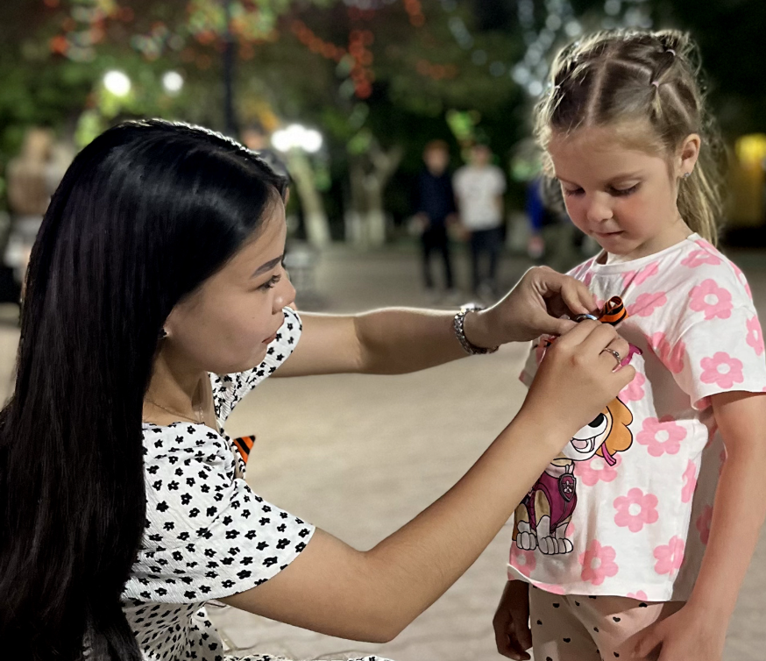
ОТЧЕТ 2025 ГОД
УПРАВЛЕНИЕ КУЛЬТУРЫ, МОЛОДЕЖНОЙ ПОЛИТИКИ, ТУРИЗМА И СПОРТА

Slide 2


ОСНОВНЫЕ ПОКАЗАТЕЛИ ДЕЯТЕЛЬНОСТИ В СФЕРЕ
КУЛЬТУРЫ, МОЛОДЕЖНОЙ ПОЛИТИКИ, СПОРТА ГОРОДА БАЙКОНУР ЗА 2025 г.
КОЛИЧЕСТВО ЗРИТЕЛЕЙ,
ПОСЕТИВШИХ МЕРОПРИЯТИЯ
– 68 283 чел.
КОЛИЧЕСТВО ПОСЕЩЕНИЙ УЧРЕЖДЕНИЙ ЖИТЕЛЯМИ ГОРОДА:
ГКУ ЦБС – 173 458 посещ.
ГБУ «БАССЕЙН «ОРИОН»» – 66 691 посещ.
ГБУ СОК – 119 676 посещ.
КОЛИЧЕСТВО СПОРТИВНЫХ СЕКЦИЙ –
14 ед.
КОЛИЧЕСТВО КЛУБНЫХ ФОРМИРОВАНИЙ 16 ед.
КОЛИЧЕСТВО ЛЮБИТЕЛЬСКИХ ОБЪЕДИНЕНИЙ – 15 ед.
КОЛИЧЕСТВО ЗАНИМАЮЩИХСЯ В СПОРТИВНЫХ СЕКЦИЯХ – 1167 чел.
КОЛИЧЕСТВО ЗАНИМАЮЩИХСЯ
В КЛУБНЫХ ФОРМИРОВАНИЯХ – 530 чел.
КОЛИЧЕСТВО УЧАСТНИКОВ В ЛЮБИТЕЛЬСКИХ ОБЪЕДИНЕНИЯХ –
176 чел.
КОЛИЧЕСТВО ДЕТЕЙ, ПОДРОСТКОВ и МОЛОДЕЖИ ГОРОДСКОГО ДВИЖЕНИЯ
«БУДУЩЕЕ БАЙКОНУРА» – 7 759 чел.

Slide 3

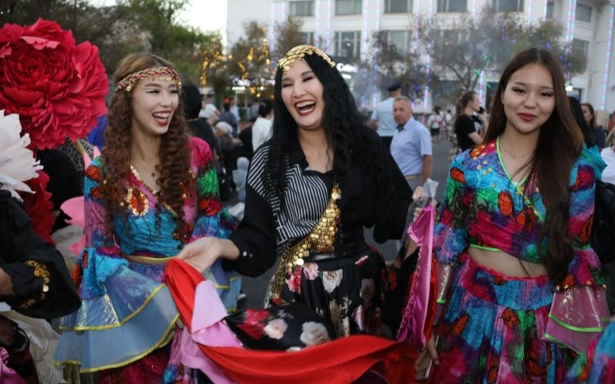
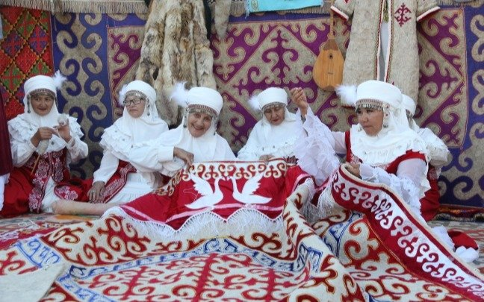
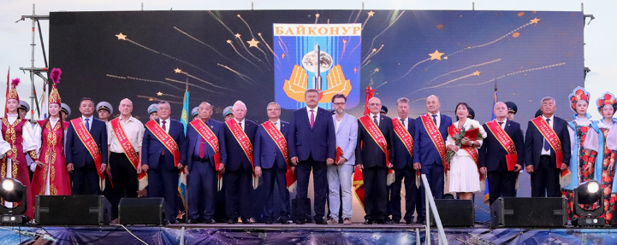
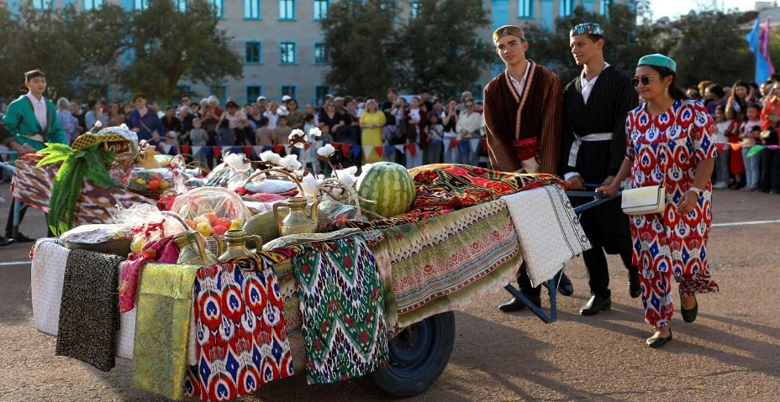
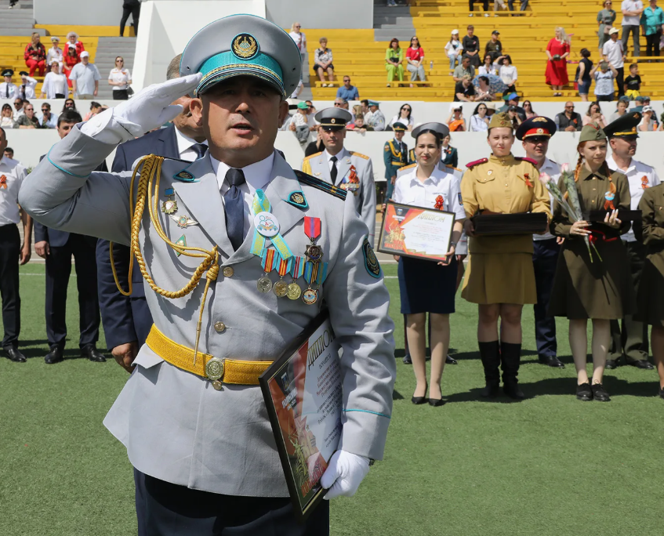
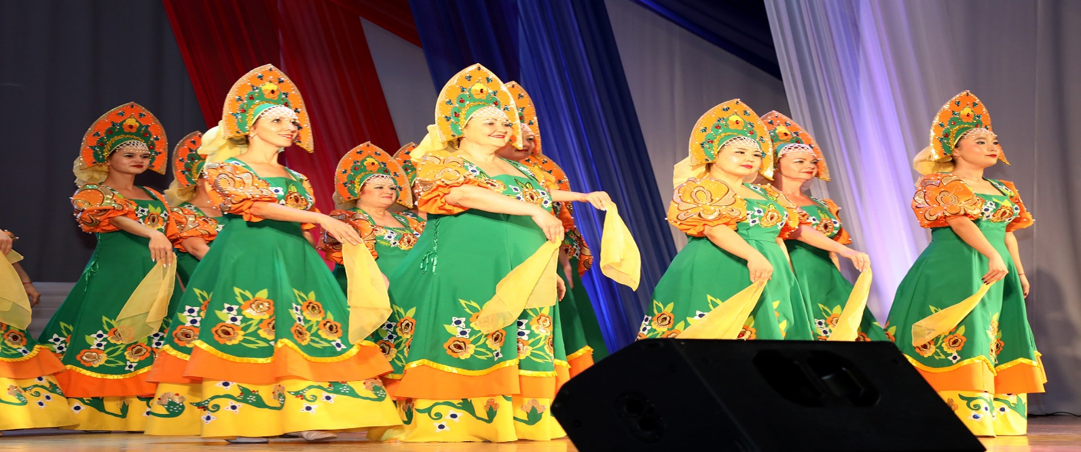
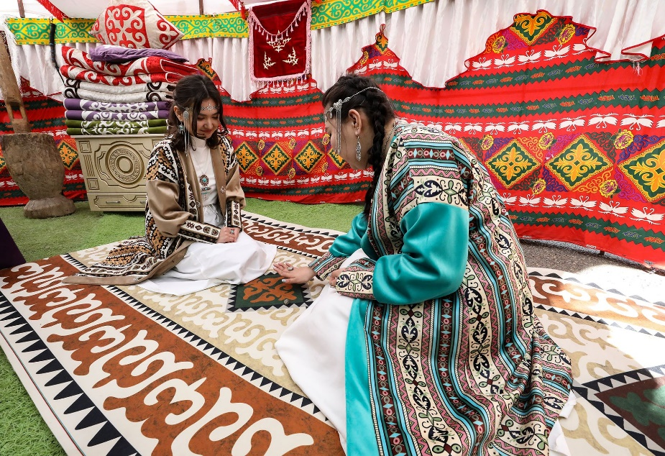
РАСПОРЯЖЕНИЕ ПРАВИТЕЛЬСТВА РОССИЙСКОЙ ФЕДЕРАЦИИ ОТ 11 СЕНТЯБРЯ 2024 ГОДА № 2501р. «СТРАТЕГИЯ ГОСУДАРСТВЕННОЙ КУЛЬТУРНОЙ ПОЛИТИКИ НА ПЕРИОД ДО 2030 г.»
СОХРАНЕНИЕ ЕДИНОГО КУЛЬТУРНОГО ПРОСТРАНСТВА, ИСТОРИЧЕСКОГО И КУЛЬТУРНОГО НАСЛЕДИЯ НАРОДОВ РОССИЙСКОЙ ФЕДЕРАЦИИ И ЕГО ИСПОЛЬЗОВАНИЕ ДЛЯ ВОСПИТАНИЯ И ОБРАЗОВАНИЯ
ГОСУДАРСТВЕННАЯ ПРОГРАММА
«КУЛЬТУРА, МОЛОДЕЖНАЯ ПОЛИТИКА
И ТУРИЗМ ГОРОДА БАЙКОНУР»
ПОДПРОГРАММА «КУЛЬТУРА»
КОЛИЧЕСТВО УЧАСТНИКОВ КОНКУРСОВ И ФЕСТИВАЛЕЙ
КОЛИЧЕСТВО ПОСЕЩЕНИЙ,
КОЛИЧЕСТВО ЗРИТЕЛЕЙ
НА МЕРОПРИЯТИЯХ
КОЛИЧЕСТВО
ПРОВЕДЕННЫХ
МЕРОПРИЯТИЙ
ПЕРЕДАЧА ОТ ПОКОЛЕНИЯ К ПОКОЛЕНИЮ ТРАДИЦИОННЫХ ЦЕННОСТЕЙ, НОРМ, ТРАДИЦИЙ И ОБЫЧАЕВ
СОЗДАНИЕ УСЛОВИЙ ДЛЯ РЕАЛИЗАЦИИ КАЖДЫМ ЧЕЛОВЕКОМ ЕГО ТВОРЧЕСКОГО ПОТЕНЦИАЛА
ГКУ ЦБС – 192,5 %
План: 107 чел.
Факт: 206 чел
ГКУ ЦБС – 115 %
План: 150 589 посещ.
Факт: 173 458 посещ.
ГКУ ЦБС – 115 %
План: 400 ед.
Факт: 477 ед.
ГБУ ГДК – 78,3 %
План: 1 723 чел.
Факт: 1 349 чел.
ГБУ ГДК – 111,2 %
План: 50 000 чел.
Факт: 55 627 чел.
ГБУ ГДК – 110 %
План: 100 мер.
Факт: 110 мер.
ГБУ МИКБ – 101 %
План: 94 чел.
Факт: 95 чел.
ГБУ МИКБ – 129,3 %
План: 6 688 чел.
Факт: 8 649 чел.
ГБУ МИКБ – 100 %
Мероприятий – 30 ед.
Экскурсий – 539 ед.
Выставок – 11 ед.

Slide 4
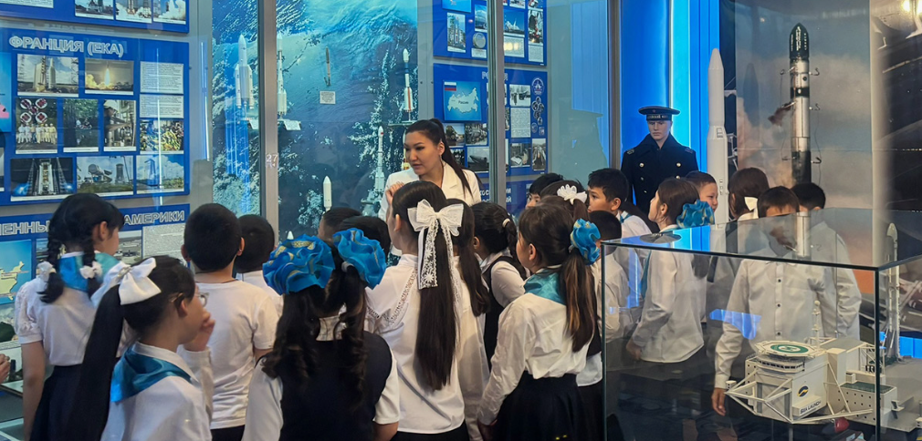
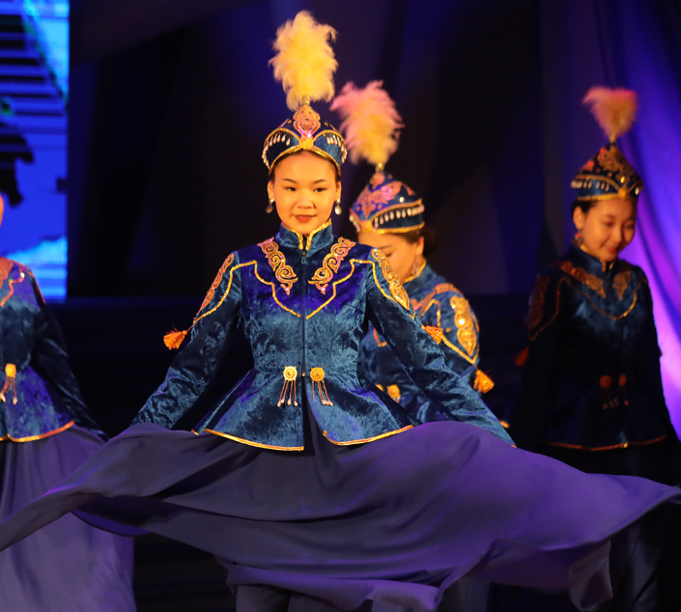
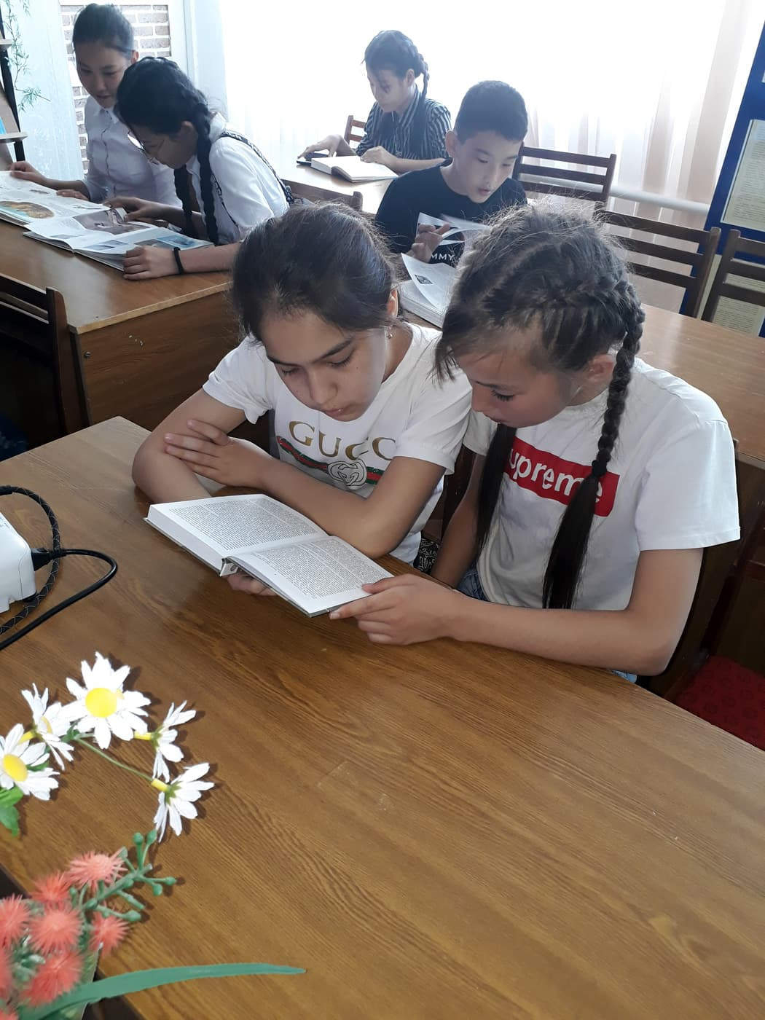
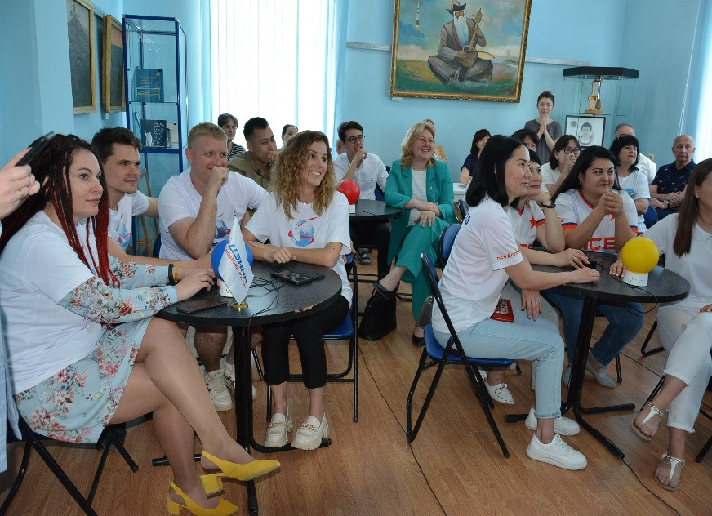
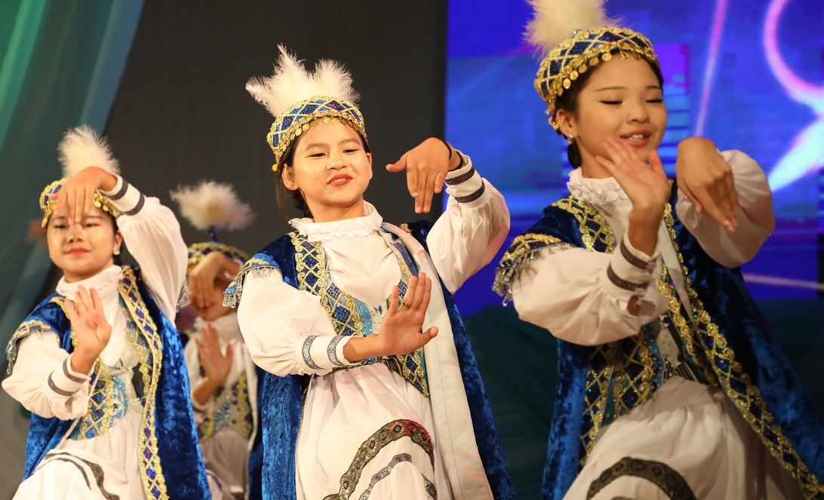
РАСПОРЯЖЕНИЕ ПРАВИТЕЛЬСТВА РОССИЙСКОЙ ФЕДЕРАЦИИ ОТ 11 СЕНТЯБРЯ 2024 ГОДА № 2501р. «СТРАТЕГИЯ ГОСУДАРСТВЕННОЙ КУЛЬТУРНОЙ ПОЛИТИКИ НА ПЕРИОД ДО 2030 г.»
СОХРАНЕНИЕ ЕДИНОГО КУЛЬТУРНОГО ПРОСТРАНСТВА, ИСТОРИЧЕСКОГО И КУЛЬТУРНОГО НАСЛЕДИЯ НАРОДОВ РОССИЙСКОЙ ФЕДЕРАЦИИ И ЕГО ИСПОЛЬЗОВАНИЕ ДЛЯ ВОСПИТАНИЯ И ОБРАЗОВАНИЯ
ГОСУДАРСТВЕННАЯ ПРОГРАММА
«КУЛЬТУРА, МОЛОДЕЖНАЯ ПОЛИТИКА
И ТУРИЗМ ГОРОДА БАЙКОНУР»
ПОДПРОГРАММА «КУЛЬТУРА»
КОЛИЧЕСТВО БИБЛИОГРАФИЧЕСКИХ
ЗАПИСЕЙ В ЭЛЕКТРОННОМ КАТАЛОГЕ
КОЛИЧЕСТВО КЛУБНЫХ ФОРМИРОВАНИЙ
ГКУ ЦБС – 100,04 %
ПЛАН: 124 938 ед.
ФАКТ: 125 500 ед.
ГБУ ГДК – 114,3 %
План: 14 ед.
Факт: 16 ед.
КОЛИЧЕСТВО КНИГОВЫДАЧИ
КОЛИЧЕСТВО УЧАСТНИКОВ КЛУБНЫХ ФОРМИРОВАНИЙ
ГКУ ЦБС – 102,2 %
План: 412 700 ед.
Факт: 421 949 ед.
ГБУ ГДК – 117,8 %
План: 450 чел.
Факт: 530 чел.
ЧИСЛО ОБРАЩЕНИЙ К УДАЛЕННОМУ РЕСУРСУ «ЛИТРЕС» СЕРВИС ЭЛЕКТРОННЫХ КНИГ
КОЛИЧЕСТВО ЕДИНИЦ ХРАНЕНИЯ МУЗЕЙНОГО ФОНДА
ГКУ ЦБС – 100,03 %
План: 11 413 чел.
Факт: 11 416 чел.
ГБУ МИКБ – 101%
План: 17 000 ед.
Факт: 17 168 ед.

Slide 5

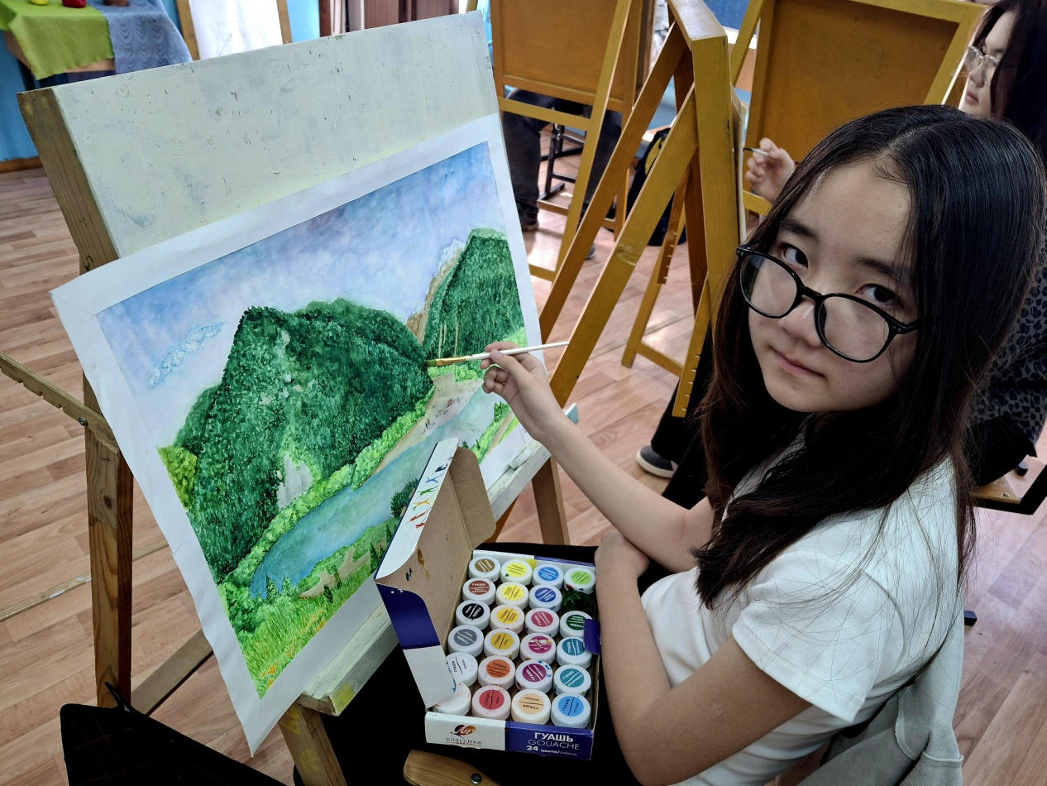
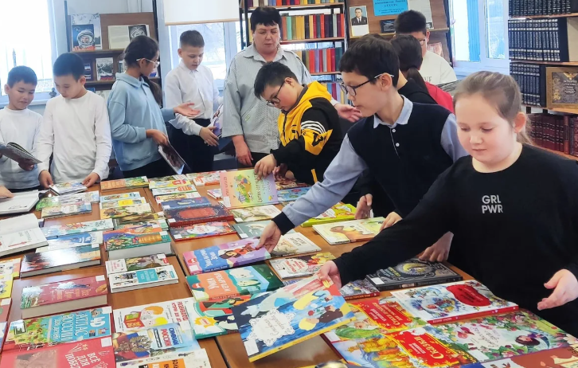
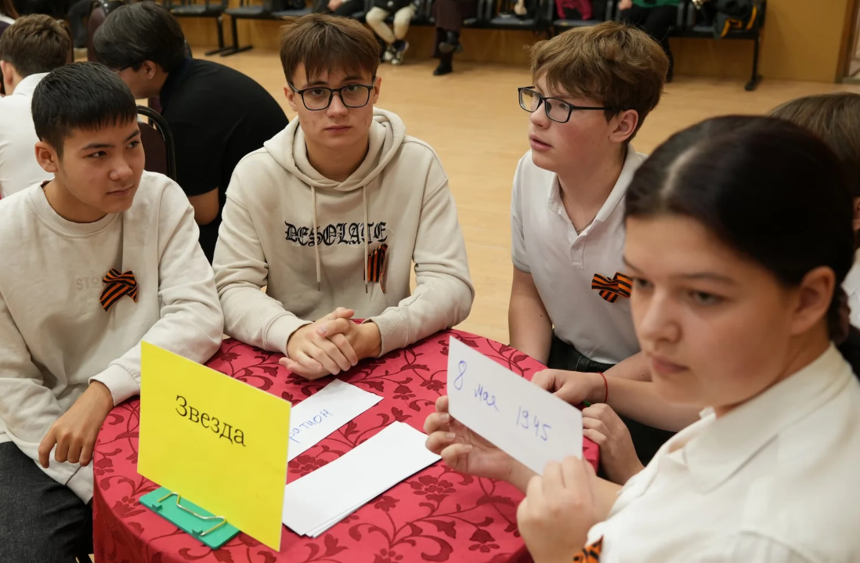










РАСПОРЯЖЕНИЕ ПРАВИТЕЛЬСТВА РОССИЙСКОЙ ФЕДЕРАЦИИ ОТ 11 СЕНТЯБРЯ 2024 ГОДА № 2501р. «СТРАТЕГИЯ ГОСУДАРСТВЕННОЙ КУЛЬТУРНОЙ ПОЛИТИКИ НА ПЕРИОД ДО 2030 г.»
СОХРАНЕНИЕ ЕДИНОГО КУЛЬТУРНОГО ПРОСТРАНСТВА, ИСТОРИЧЕСКОГО И КУЛЬТУРНОГО НАСЛЕДИЯ НАРОДОВ РОССИЙСКОЙ ФЕДЕРАЦИИ И ЕГО ИСПОЛЬЗОВАНИЕ ДЛЯ ВОСПИТАНИЯ И ОБРАЗОВАНИЯ
ГОСУДАРСТВЕННАЯ ПРОГРАММА
«КУЛЬТУРА, МОЛОДЕЖНАЯ ПОЛИТИКА
И ТУРИЗМ ГОРОДА БАЙКОНУР»
ПОДПРОГРАММА «КУЛЬТУРА»
КУЛЬТУРНО-ОБРАЗОВАТЕЛЬНЫЙ ПРОЕКТ
В КУЛЬТУРНО-ОБРАЗОВАТЕЛЬНЫХ ПРОЕКТАХ ПРИНЯЛО УЧАСТИЕ
1 727 УЧАЩИХСЯ и СТУДЕНТОВ ГОРОДА

Slide 6
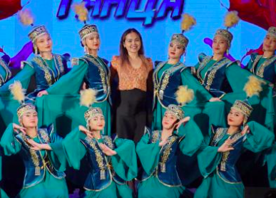
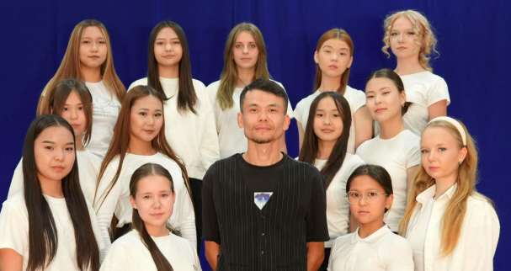
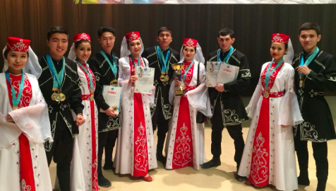
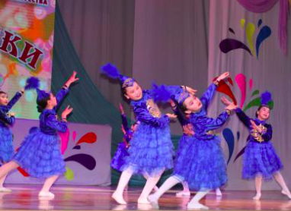
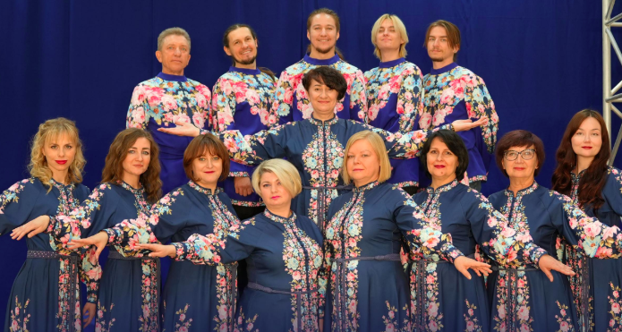
РАСПОРЯЖЕНИЕ ПРАВИТЕЛЬСТВА РОССИЙСКОЙ ФЕДЕРАЦИИ ОТ 11 СЕНТЯБРЯ 2024 ГОДА № 2501р. «СТРАТЕГИЯ ГОСУДАРСТВЕННОЙ КУЛЬТУРНОЙ ПОЛИТИКИ НА ПЕРИОД ДО 2030 г.»
СОХРАНЕНИЕ ЕДИНОГО КУЛЬТУРНОГО ПРОСТРАНСТВА, ИСТОРИЧЕСКОГО И КУЛЬТУРНОГО НАСЛЕДИЯ НАРОДОВ РОССИЙСКОЙ ФЕДЕРАЦИИ И ЕГО ИСПОЛЬЗОВАНИЕ ДЛЯ ВОСПИТАНИЯ И ОБРАЗОВАНИЯ
ГОСУДАРСТВЕННАЯ ПРОГРАММА
«КУЛЬТУРА, МОЛОДЕЖНАЯ ПОЛИТИКА
И ТУРИЗМ ГОРОДА БАЙКОНУР»
ПОДПРОГРАММА «КУЛЬТУРА»
ПОБЕДИТЕЛИ ТВОРЧЕСКИХ КОНКУРСОВ И ФЕСТИВАЛЕЙ
НАРОДНЫЙ КОЛЛЕКТИВ
ГОРОДА БАЙКОНУР,
НАРОДНО-СЦЕНЧЕСКОГО
ТАНЦА «A’DIVAS»
КОЛЛЕКТИВ
СОВРЕМЕННОГО ТАНЦА
«FRIDAY»
КОЛЛЕКТИВ
КАВКАЗКОГО ТАНЦА
«АРКАН»
КОЛЛЕКТИВ
НАРОДНО-СЦЕНИЧЕСКОГО
ТАНЦА
«ШАЛКЫМА»
НАРОДНЫЙ КОЛЛЕКТИВ
ГОРОДА БАЙКОНУ, ВОКАЛЬНЫЙ
КОЛЛЕКТИВ «ВОСТОРГ»
ГРАН-ПРИ
ГРАН-ПРИ
ЛАУРЕАТЫ II СТЕПЕНИ
ЛАУРЕАТЫ II СТЕПЕНИ
ГРАН-ПРИ
ЛАУРЕАТЫ I СТЕПЕНИ
ЛАУРЕАТЫ I СТЕПЕНИ
ЛАУРЕАТЫ I СТЕПЕНИ
ЛАУРЕАТЫ II СТЕПЕНИ
ЛАУРЕАТЫ III СТЕПЕНИ
ЛАУРЕАТЫ I СТЕПЕНИ
ЛАУРЕАТЫ I СТЕПЕНИ
ЛАУРЕАТЫ II СТЕПЕНИ

Slide 7
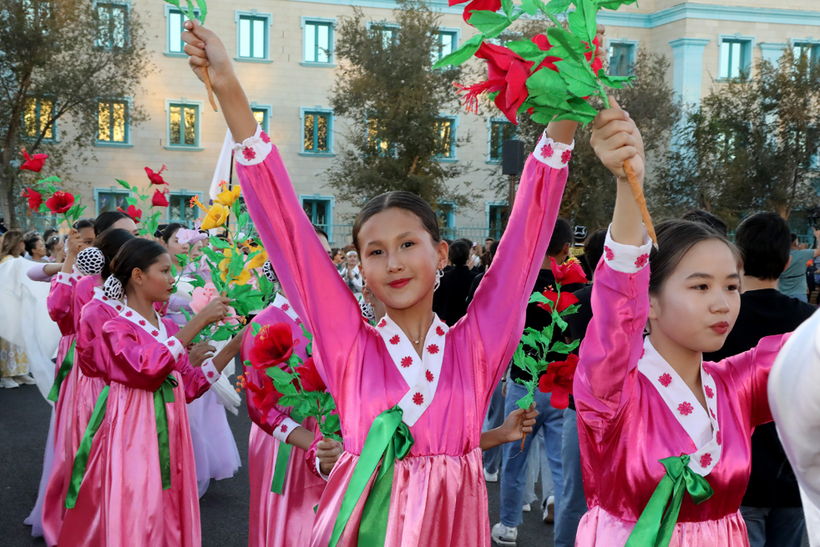
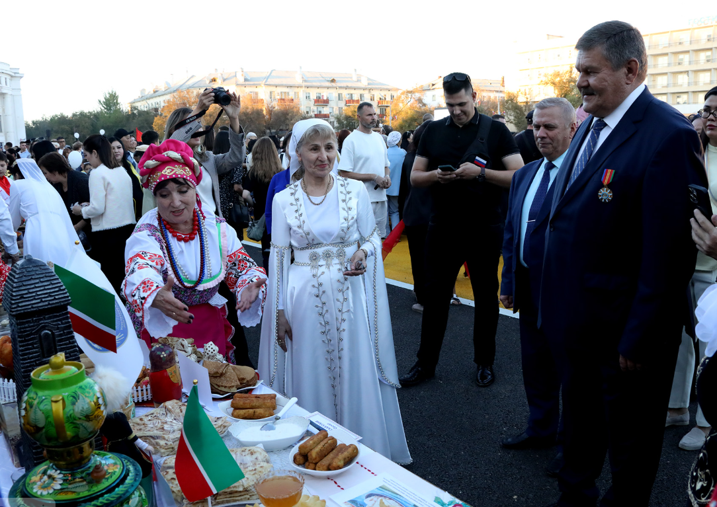
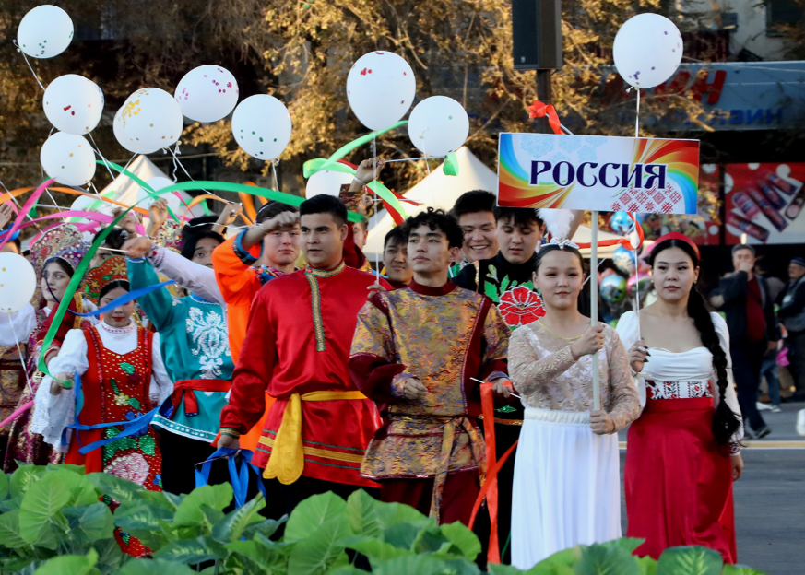
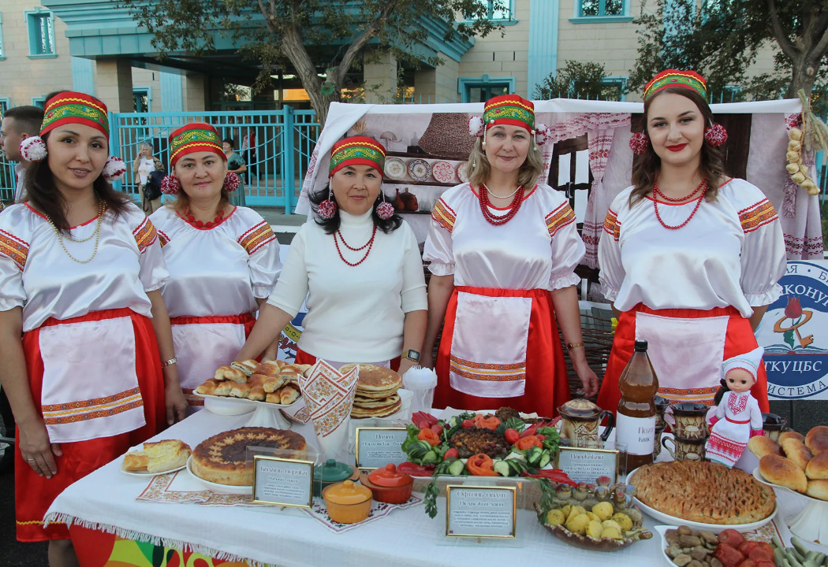
РАСПОРЯЖЕНИЕ ПРАВИТЕЛЬСТВА РОССИЙСКОЙ ФЕДЕРАЦИИ ОТ 11 СЕНТЯБРЯ 2024 ГОДА № 2501р. «СТРАТЕГИЯ ГОСУДАРСТВЕННОЙ КУЛЬТУРНОЙ ПОЛИТИКИ НА ПЕРИОД ДО 2030 г.»
СОХРАНЕНИЕ ЕДИНОГО КУЛЬТУРНОГО ПРОСТРАНСТВА, ИСТОРИЧЕСКОГО И КУЛЬТУРНОГО НАСЛЕДИЯ НАРОДОВ РОССИЙСКОЙ ФЕДЕРАЦИИ И ЕГО ИСПОЛЬЗОВАНИЕ ДЛЯ ВОСПИТАНИЯ И ОБРАЗОВАНИЯ
ГОСУДАРСТВЕННАЯ ПРОГРАММА
«КУЛЬТУРА, МОЛОДЕЖНАЯ ПОЛИТИКА
И ТУРИЗМ ГОРОДА БАЙКОНУР»
ПОДПРОГРАММА «КУЛЬТУРА»
ПОБЕДИТЕЛИ ГОРОДСКОГО ФЕСТИВАЛЯ
«ДРУЖБА НАРОДОВ»
ОБЛАДАТЕЛИ КУБКА ФЕСТИВАЛЯ «ДРУЖБА НАРОДОВ» -
ГБУ ДО ЦРТДиЮ В.М. КОМАРОВА
КОНКУРС-ВИЗИТКА ФЛЕШМОБ «МЫ РАЗНЫЕ, НО ЕДИНЫ»
1 МЕСТО – ГБУ ДО ЦРТДиЮ ИМЕНИ В.М. КОМАРОВА
2 МЕСТО – ФИЛИАЛ «ВОСХОД» МАИ
3 МЕСТО – СРЕДНЯЯ ШКОЛА № 275 И ШКОЛА-ЛИЦЕЙ № 277
КОНКУРС-ВЫСТАВКА НАЦИОНАЛЬНОЙ КУХНИ «С МИРУ ПО РЕЦЕПТУ!»
1 МЕСТО - ИНДИВИДУАЛЬНЫЕ ПРЕДПРИНИМАТЕЛИ ГОРОДА БАЙКОНУРА
2 МЕСТО - ФИЛИАЛ «ВОСХОД» МАИ
3 МЕСТО – ГБ ПОУ «БИТ»
КОНКУРС-ВЫСТАВКА ДЕКОРАТИВНО-ПРИКЛАДНОГО ТВОРЧЕСТВА «КОВРОВ ПРИЧУДЛИВЫЙ ОРНАМЕНТ»
1 МЕСТО – КОМАНДА «ДОСТЫК» КГУ «КОГАМДЫК КЕЛЭСЭ» УПРАВЛЕНИЯ ОБЩЕСТВЕННОГО РАЗВИТИЯ КЫЗЫЛОРДИНСКОЙ ОБЛАСТИ
2 МЕСТО – ГКУ ЦБС
3 МЕСТО - СТУДИЯ ЖИВОПИСИ И ДЕКОРА «МЕЧТА» ГБУ ГДК
КОНКУРС-ВЫСТАВКА ИЗОБРАЗИТЕЛЬНОГО ИСКУССТВА
«ОРНАМЕНТЫ МИРА»
1 МЕСТО - ЮЛИЯ ВАРЕНИК (ГБУ ДО ДХШ)
2 МЕСТО - ТОЛГАНАЙ БЕЙБИТОВА (ОБУЧАЮЩАЯСЯ ГБУ ДО ДХШ)
3 МЕСТО - СТУДИЯ ЖИВОПИСИ И ДЕКОРА «МЕЧТА» ГДК

Slide 8
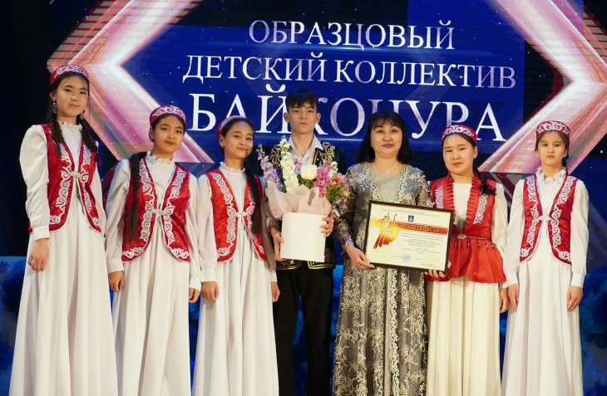
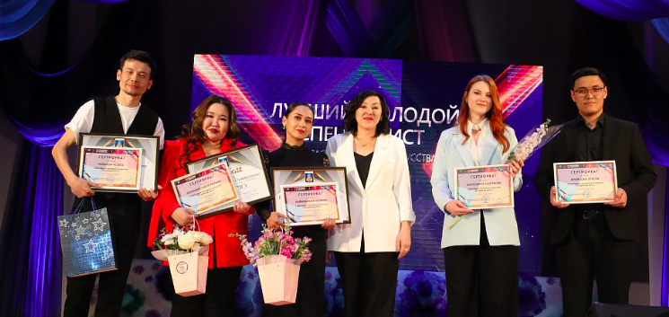
РАСПОРЯЖЕНИЕ ПРАВИТЕЛЬСТВА РОССИЙСКОЙ ФЕДЕРАЦИИ ОТ 11 СЕНТЯБРЯ 2024 ГОДА № 2501р. «СТРАТЕГИЯ ГОСУДАРСТВЕННОЙ КУЛЬТУРНОЙ ПОЛИТИКИ НА ПЕРИОД ДО 2030 г.»
СОХРАНЕНИЕ ЕДИНОГО КУЛЬТУРНОГО ПРОСТРАНСТВА, ИСТОРИЧЕСКОГО И КУЛЬТУРНОГО НАСЛЕДИЯ НАРОДОВ РОССИЙСКОЙ ФЕДЕРАЦИИ И ЕГО ИСПОЛЬЗОВАНИЕ ДЛЯ ВОСПИТАНИЯ И ОБРАЗОВАНИЯ
ГОСУДАРСТВЕННАЯ ПРОГРАММА
«КУЛЬТУРА, МОЛОДЕЖНАЯ ПОЛИТИКА
И ТУРИЗМ ГОРОДА БАЙКОНУР»
ПОДПРОГРАММА «КУЛЬТУРА»
ПОБЕДИТЕЛИ ГОРОДСКОГО КОНКУРСА
«ЛУЧШИЙ МОЛОДОЙ СПЕЦИАЛИСТ»
ЗВАНИЕ «ОБРАЗЦОВЫЙ ДЕТСКИЙ КОЛЛЕКТИВ ГОРОДА БАЙКОНУР» В 2025 ГОДУ ПРИСВОЕНО
АНСАМБЛЮ ДОМБРИСТОВ «МИРАС» ГБУ ДО ДМШ №1
I МЕСТО
РУКОВОДИТЕЛЬ КОЛЛЕКТИВА
СОВРЕМЕННОГО ТАНЦА «FRIDAY»
АБИШЕВ АСХАТ МАРАТОВИЧ
II МЕСТО
РУКОВОДИТЕЛЬ ХОРЕОГРАФИЧЕСКОГО КОЛЛЕКТИВА «ИМПУЛЬС»
РАЙМБАЕВА МАЛИКА РАХМАНОВНА
III МЕСТО
РУКОВОДИТЕЛЬ ОБЪЕДИНЕНИЯ
ПО ОБУЧЕНИЮ ИГРЕ НА ДОМБРЕ «АМАНАТ»
КОЖАХМЕТОВА АРУЖАН РАХМАТТУЛЛАЕВНА

Slide 9

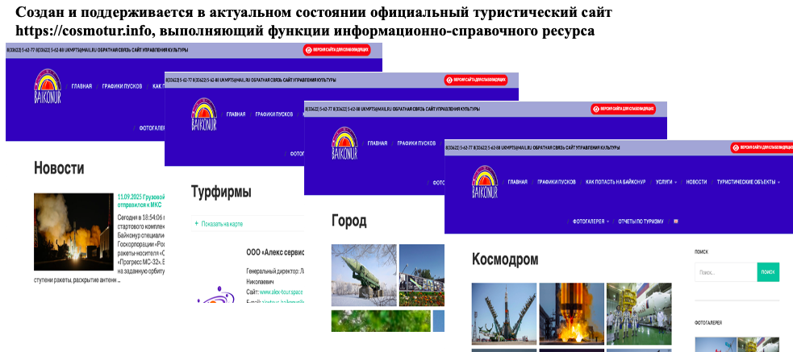





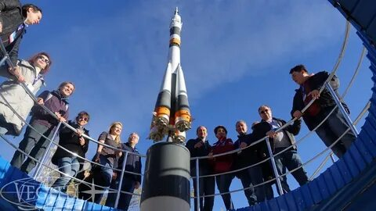
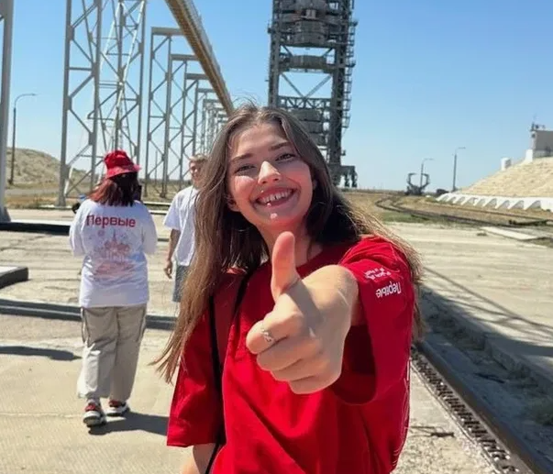
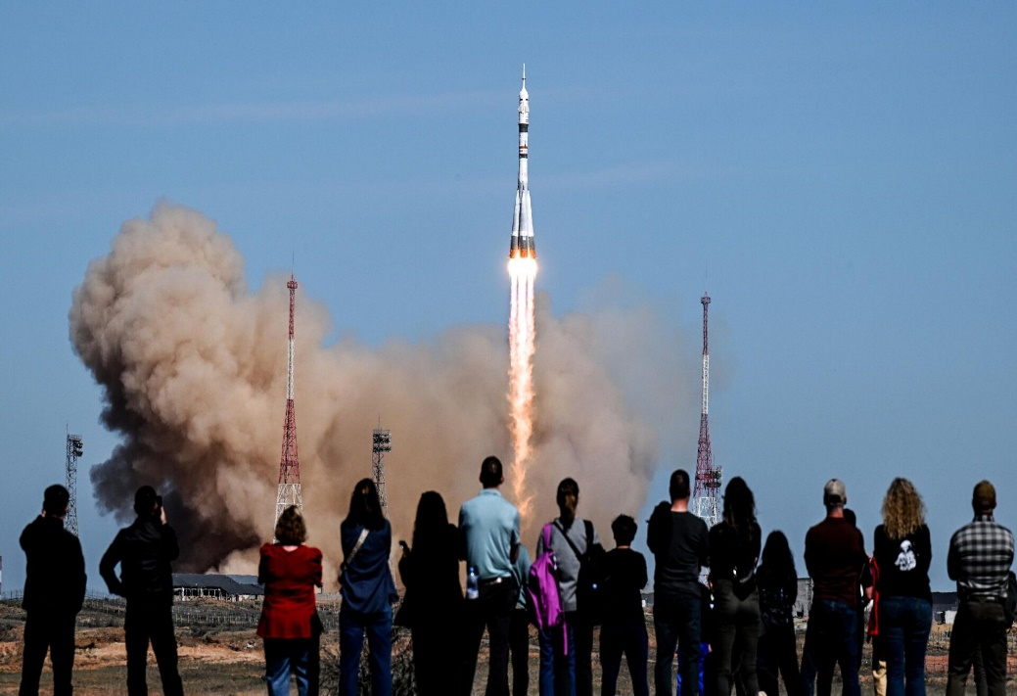
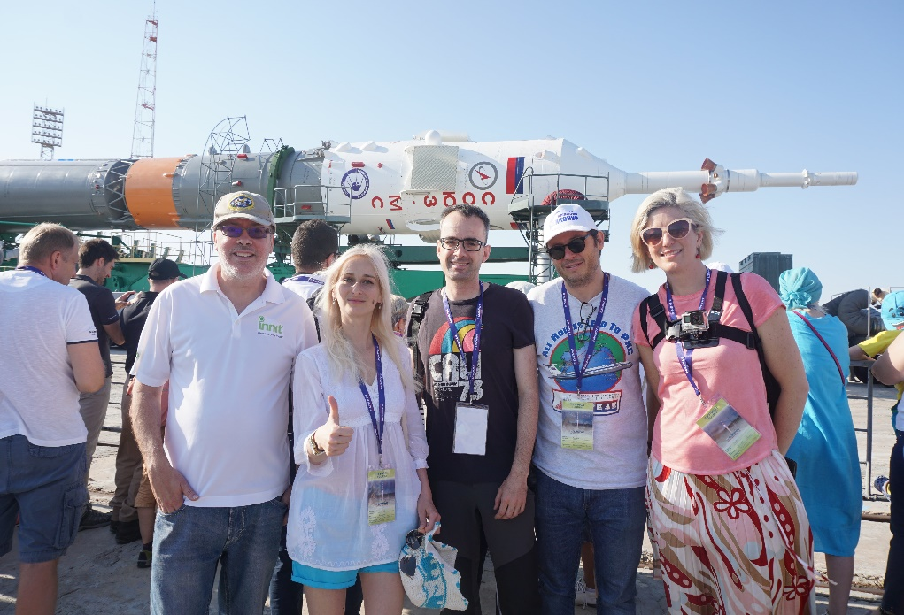
РАСПОРЯЖЕНИЕ ПРАВИТЕЛЬСТВА РОССИЙСКОЙ ФЕДЕРАЦИИ ОТ 20 СЕНТЯБРЯ 2019 ГОДА № 2129р. «СТРАТЕГИЯ РАЗВИТИЯ ТУРИЗМА В РОССИЙСКОЙ ФЕДЕРАЦИИ НА ПЕРИОД ДО 2035 Г.»
КОМПЛЕКСНОЕ РАЗВИТИЕ ВНУТРЕННЕГО И ВЪЕЗДНОГО ТУРИЗМА В РОССИЙСКОЙ ФЕДЕРАЦИИ ЗА СЧЕТ СОЗДАНИЯ УСЛОВИЙ ДЛЯ ФОРМИРОВАНИЯ И ПРОДВИЖЕНИЯ КАЧЕСТВЕННОГО ТУРИСТСКОГО ПРОДУКТА, КОНКУРЕНТОСПОСОБНОГО НА ВНУТРЕННЕМ И МИРОВОМ РЫНКАХ
ГОСУДАРСТВЕННАЯ ПРОГРАММА
«КУЛЬТУРА, МОЛОДЕЖНАЯ ПОЛИТИКА
И ТУРИЗМ ГОРОДА БАЙКОНУР»
ПОДПРОГРАММА «ТУРИЗМ»
КОЛИЧЕСТВО ТУРИСТОВ, ПОСЕТИВШИХ ГОРОД И КОСМОДРОМ БАЙКОНУР В 2025 ГОДУ СОСТАВЛЯЕТ –
7 633 ЧЕЛОВЕК
В ПУСКОВОЙ ПЕРИОД В ГОРОДЕ БАЙКОНУР ОСУЩЕСТВЛЯЮТ ДЕЯТЕЛЬНОСТЬ 29 ОРГАНИЗАЦИЙ ИЗ РОССИИ И КАЗАХСТАНА (ТУРОПЕРАТОРЫ, ТУРИСТИЧЕСКИЕ АГЕНТСТВА)
ООО
«АЛЕКС СЕРВИС»
ООО
«ЦЕНТР УСЛУГ НАСЕЛЕНИЮ»
ООО «СЭМ»
ООО «КУРС»
ООО «КОСМОДРОМ
ЭКСПОСЕРВИС»

Slide 10

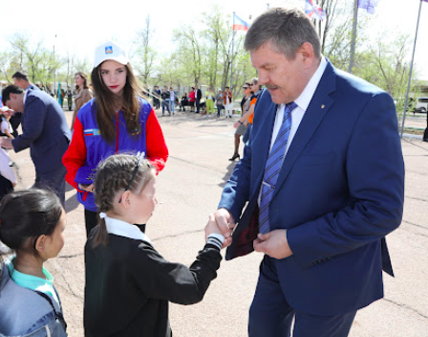
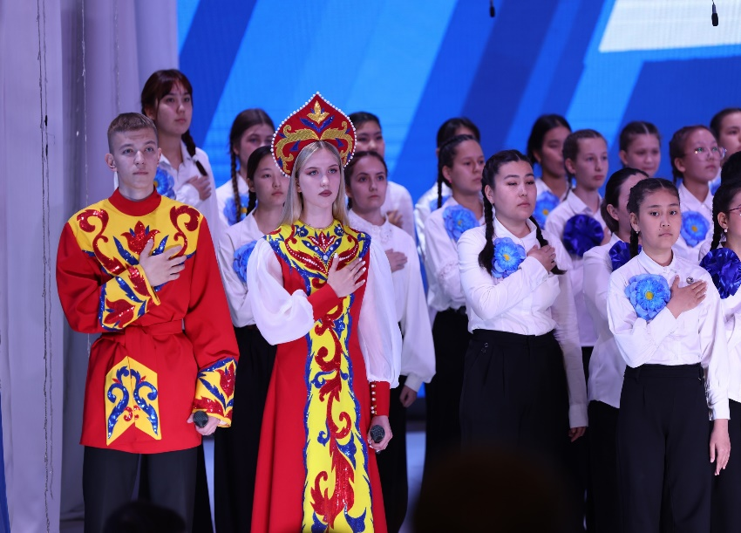
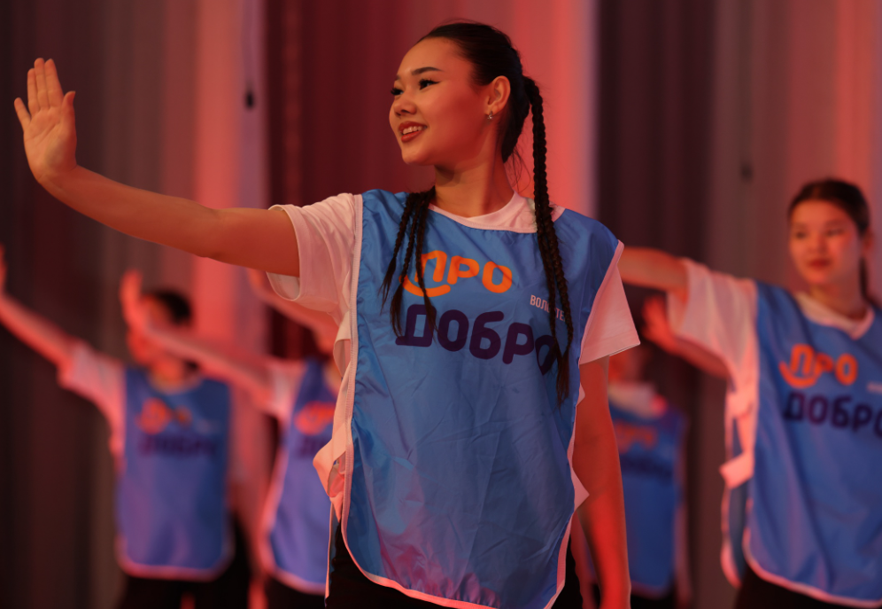
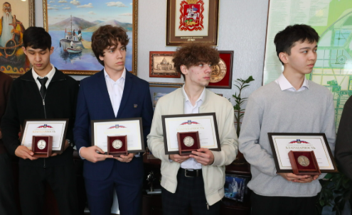
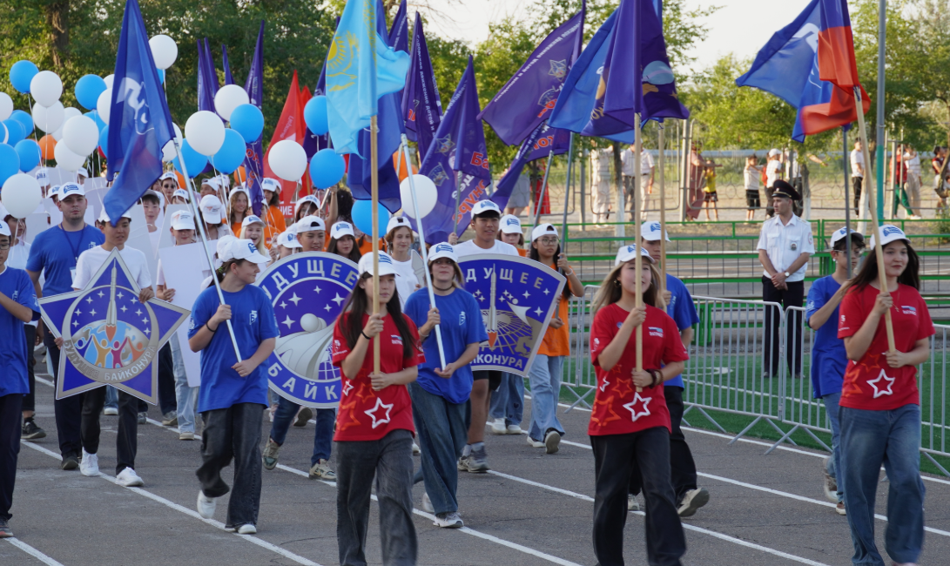
РАСПОРЯЖЕНИЕ ПРАВИТЕЛЬСТВА РОССИЙСКОЙ ФЕДЕРАЦИИ «ОТ 17 АВГУСТА 2024 ГОДА № 2233-Р «О СТРАТЕГИИ РЕАЛИЗАЦИИ МОЛОДЕЖНОЙ ПОЛИТИКИ В РОССИЙСКОЙ ФЕДЕРАЦИИ НА ПЕРИОД ДО 2030 ГОДА
Развитие патриотически настроенного, высоконравственного и ответственного поколения, соблюдение прав, свобод и законных интересов молодых граждан, улучшение социально-экономического положения молодежи, активное ее привлечение к участию в государственном строительстве и развитии современного общества
ГОСУДАРСТВЕННАЯ ПРОГРАММА
«КУЛЬТУРА, МОЛОДЕЖНАЯ ПОЛИТИКА
И ТУРИЗМ ГОРОДА БАЙКОНУР»
ПОДПРОГРАММА
«МОЛОДЕЖНАЯ ПОЛИТИКА»
КОЛИЧЕСТВО ПРОВЕДЕННЫХ
МЕРОПРИЯТИЯХ 400 ед.
Развитие основных направлений государственной молодежной политики на территории создание условий для реализации потенциала молодежи города Байконур.
Формирование системы поддержки талантливой молодежи города Байконур, учреждение ежегодных именных стипендий Главы администрации города Байконур «Будущее Байконура».
Содействие и поддержка самореализации талантливой молодежи города Байконур, обмен опытом, развитие коммуникативных навыков и образовательных компетенций.
КОЛИЧЕСТВО ДЕТЕЙ, ПОДРОСТКОВ и МОЛОДЕЖИ ПРИНЯВШИХ УЧАСТИЕ В МЕРОПРИЯТИЯХ:
ПЛАН: 21 038 чел.
ФАКТ: 36 802 чел. - 175%

Slide 11
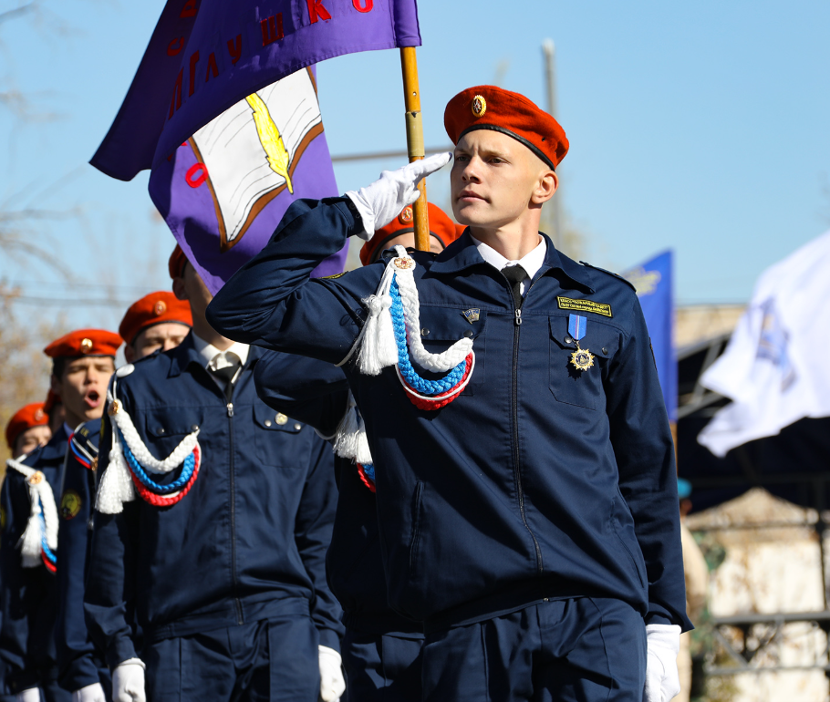
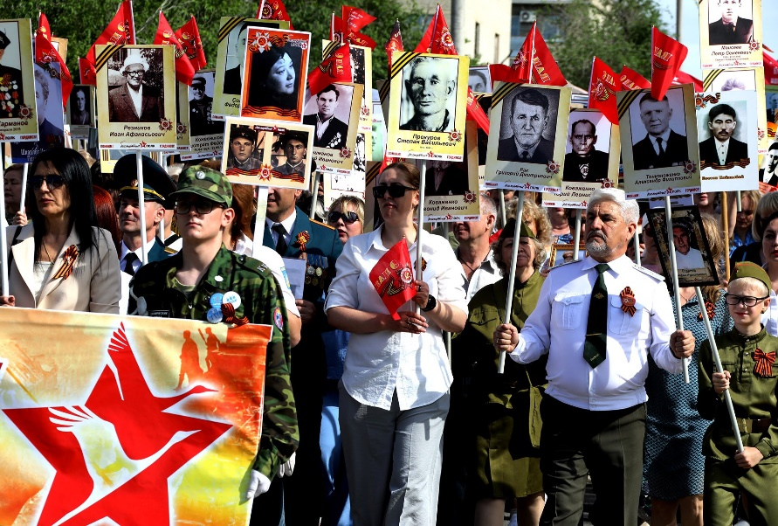
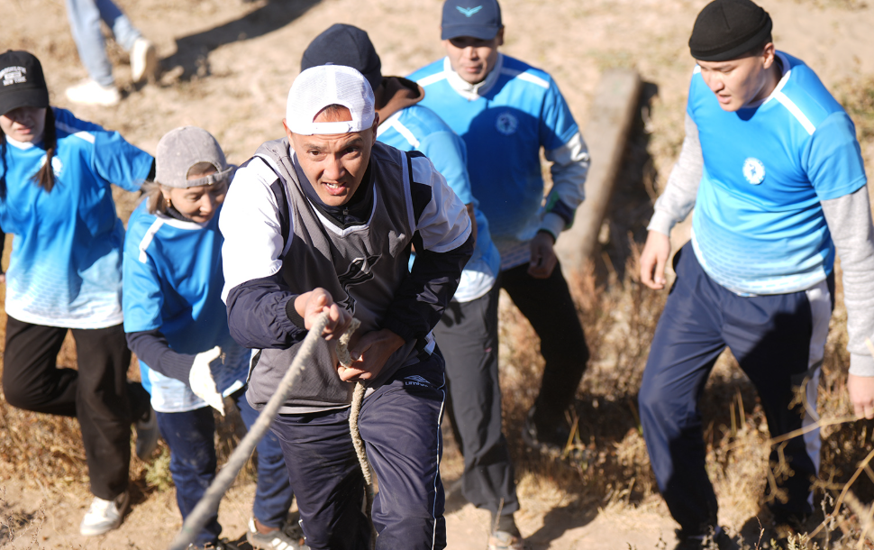
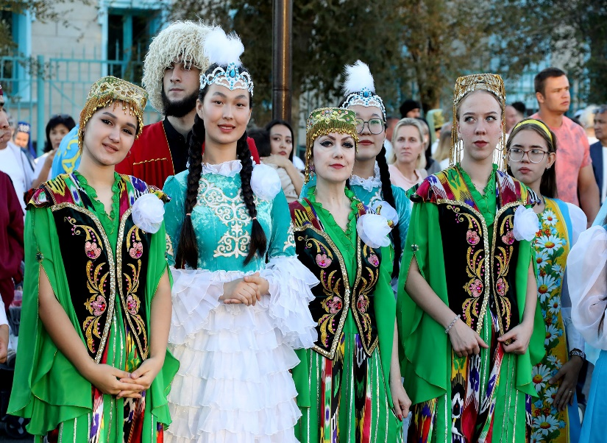
РАСПОРЯЖЕНИЕ ПРАВИТЕЛЬСТВА РОССИЙСКОЙ ФЕДЕРАЦИИ «ОТ 17 АВГУСТА 2024 ГОДА № 2233-Р «О СТРАТЕГИИ РЕАЛИЗАЦИИ МОЛОДЕЖНОЙ ПОЛИТИКИ В РОССИЙСКОЙ ФЕДЕРАЦИИ НА ПЕРИОД ДО 2030 ГОДА
Развитие патриотически настроенного, высоконравственного и ответственного поколения, соблюдение прав, свобод и законных интересов молодых граждан, улучшение социально-экономического положения молодежи, активное ее привлечение к участию в государственном строительстве и развитии современного общества
интеллектуальная игра «Звезды Победы»;
военно-спортивная игра «Зарница»;
мероприятие по начальной военной подготовке «Я - патриот»;
патриотическая акция «Георгиевская ленточка»;
военно-патриотическая игра «Наследники Победы»;
творческий конкурс «Неопалимая купина»;
патриотическая акция «Бессмертный полк»;
познавательные мероприятие «Малая Родина»;
всероссийская акция «Вечерний костер»;
акция «Капля жизни» во Всемирный день борьбы с терроризмом.
В ТЕЧЕНИЕ ГОДА НА ПОСТОЯННОЙ ОСНОВЕ:
экскурсионные поездки на космические запуски для школьников, студентов и работающей молодежи города;
деятельность факультатива по начальной военной подготовке среди обучающихся образовательных учреждений города;
проведение в общеобразовательных учреждениях мероприятий в рамках Всероссийского проекта «Киноуроки в школах России»;
экскурсионные походы в Музей истории космодрома Байконур.
ГОСУДАРСТВЕННАЯ ПРОГРАММА
«КУЛЬТУРА, МОЛОДЕЖНАЯ ПОЛИТИКА
И ТУРИЗМ ГОРОДА БАЙКОНУР»
ПОДПРОГРАММА
«МОЛОДЕЖНАЯ ПОЛИТИКА»
НАПРАВЛЕНИЕ:
РАЗВИТИЕ ТРАДИЦИОННЫХ ЦЕННОСТНО-СМЫСЛОВЫХ И НРАВСТВЕННЫХ ОРИЕНТИРОВ, ГРАЖДАНСТВЕННОСТИ И ПАТРИОТИЗМА В МОЛОДЕЖНОЙ СРЕДЕ
КОЛИЧЕСТВО ПРОВЕДЕННЫХ МЕРОПРИЯТИЙ - 123 ед.
КОЛИЧЕСТВО УЧАСТНИКОВ В МЕРОПРИЯТИЯХ - 14 922 чел.

Slide 12




РАСПОРЯЖЕНИЕ ПРАВИТЕЛЬСТВА РОССИЙСКОЙ ФЕДЕРАЦИИ «ОТ 17 АВГУСТА 2024 ГОДА № 2233-Р «О СТРАТЕГИИ РЕАЛИЗАЦИИ МОЛОДЕЖНОЙ ПОЛИТИКИ В РОССИЙСКОЙ ФЕДЕРАЦИИ НА ПЕРИОД ДО 2030 ГОДА
Развитие патриотически настроенного, высоконравственного и ответственного поколения, соблюдение прав, свобод и законных интересов молодых граждан, улучшение социально-экономического положения молодежи, активное ее привлечение к участию в государственном строительстве и развитии современного общества
ГОСУДАРСТВЕННАЯ ПРОГРАММА
«КУЛЬТУРА, МОЛОДЕЖНАЯ ПОЛИТИКА
И ТУРИЗМ ГОРОДА БАЙКОНУР»
ПОДПРОГРАММА
«МОЛОДЕЖНАЯ ПОЛИТИКА»
В течение года проведено более 70 профилактических мероприятий
(встречи, беседы, познавательные мероприятия):
профилактические мероприятия против буллинга и агрессивных форм поведения среди несовершеннолетних;
профилактические мероприятия «Стоп - СПИД»;
профилактическая акция о вреде употребления алкогольных и энергетических напитков;
профилактические мероприятия на предмет предупреждения детского травматизма;
профилактические мероприятия против электронных сигарет и курения табака «Нет вейпам!»;
профилактические мероприятия, направленных на антинаркотическую деятельность «Мы против наркотиков!»;
профилактические мероприятия против терроризма и экстремизма с обучающимися образовательных учреждений.
НАПРАВЛЕНИЕ:
ПРОФИЛАКТИКА СОЦИАЛЬНО-НЕГАТИВНЫХ ЯВЛЕНИЙ, ПРОПАГАНДА ЗДОРОВОГО ОБРАЗА ЖИЗНИ СРЕДИ МОЛОДЕЖИ, В ТОМ ЧИСЛЕ С НЕСОВЕРШЕННОЛЕТНИМИ, СОВЕРШИВШИМИ ПРАВОНАРУШЕНИЯ И СОСТОЯЩИМИ НА РАЗЛИЧНЫХ ВИДАХ ПРОФИЛАКТИЧЕСКОГО УЧЕТА
КОЛИЧЕСТВО ПРОВЕДЕННЫХ МЕРОПРИЯТИЙ СОСТАВИЛО 196 ед.
КОЛИЧЕСТВО УЧАСТНИКОВ В МЕРОПРИЯТИЯХ – 15 171 чел.
В ТЕЧЕНИЕ ГОДА НА ПОСТОЯННОЙ ОСНОВЕ:
организовано посещение ГБУ «Бассейн «Орион» активом городского движения «Будущее Байконура»;
экскурсионные походы в Специальную пожарно-спасательную часть №1;
спортивные эстафеты для учащихся начальных классов в рамках проекта «Чемпионы нашего двора».
Воспитание у молодежи ответственного отношения к своему психологическому и физическому здоровью как обязательной части общекультурного развития

Slide 13




РАСПОРЯЖЕНИЕ ПРАВИТЕЛЬСТВА РОССИЙСКОЙ ФЕДЕРАЦИИ «ОТ 17 АВГУСТА 2024 ГОДА № 2233-Р «О СТРАТЕГИИ РЕАЛИЗАЦИИ МОЛОДЕЖНОЙ ПОЛИТИКИ В РОССИЙСКОЙ ФЕДЕРАЦИИ НА ПЕРИОД ДО 2030 ГОДА
Развитие патриотически настроенного, высоконравственного и ответственного поколения, соблюдение прав, свобод и законных интересов молодых граждан, улучшение социально-экономического положения молодежи, активное ее привлечение к участию в государственном строительстве и развитии современного общества
ГОСУДАРСТВЕННАЯ ПРОГРАММА
«КУЛЬТУРА, МОЛОДЕЖНАЯ ПОЛИТИКА
И ТУРИЗМ ГОРОДА БАЙКОНУР»
городская акции «Дедом Морозом может стать каждый!»;
цикл мероприятий, приуроченный ко Дню российского студенчества;
проведение семейного выходного дня «Семейный выходной»;
развлекательные программы: «Широкая Масленица», «Наурыз мейрамы»;
городской квест «Сокровище Байконура», приуроченный празднованию
70-летия города;
фестиваль детства, приуроченный к Международному Дню защиты детей;
мероприятие, посвященное открытию клубного объединения «Возрождение»;
мероприятие «Школа добрых дел» для несовершеннолетних, посещающих детские оздоровительные лагеря города;
праздничное мероприятие, посвященное Дню молодежи;
торжественное открытие и закрытие VII студенческого сезона, цикл мероприятий для участников студенческих отрядов;
городская конференция «Молодежь без границ»;
городская акция ко Дню Матери «За все тебя благодарю».
ПОДПРОГРАММА
«МОЛОДЕЖНАЯ ПОЛИТИКА»
НАПРАВЛЕНИЕ:
ПОДДЕРЖКА И РАЗВИТИЕ МОЛОДЕЖНОГО ДОБРОВОЛЬЧЕСТВА И МОЛОДЕЖНЫХ ИНИЦИАТИВ
ПРОВЕДЕНО 40 МЕРОПРИЯТИЙ – 2 008 ЧЕЛ.
НАПРАВЛЕНИЕ:
ОРГАНИЗАЦИЯ ДОСУГОВОЙ ДЕЯТЕЛЬНОСТИ
ПРОВЕДЕНО 41 МЕРОПРИЯТИЕ - 4 701 ЧЕЛ.

Slide 14





РАСПОРЯЖЕНИЕ ПРАВИТЕЛЬСТВА РОССИЙСКОЙ ФЕДЕРАЦИИ «ОТ 17 АВГУСТА 2024 ГОДА № 2233-Р «О СТРАТЕГИИ РЕАЛИЗАЦИИ МОЛОДЕЖНОЙ ПОЛИТИКИ В РОССИЙСКОЙ ФЕДЕРАЦИИ НА ПЕРИОД ДО 2030 ГОДА»
Развитие патриотически настроенного, высоконравственного и ответственного поколения, соблюдение прав, свобод и законных интересов молодых граждан, улучшение социально-экономического положения молодежи, активное ее привлечение к участию в государственном строительстве и развитии современного общества
ГОСУДАРСТВЕННАЯ ПРОГРАММА
«КУЛЬТУРА, МОЛОДЕЖНАЯ ПОЛИТИКА
И ТУРИЗМ ГОРОДА БАЙКОНУР»
ПОДПРОГРАММА
«МОЛОДЕЖНАЯ ПОЛИТИКА»
УВЕЛИЧЕНИЕ КОЛИЧЕСТВА УЧАСТНИКОВ ГОРОДСКОГО ДВИЖЕНИЯ ДЕТЕЙ И МОЛОДЕЖИ «БУДУЩЕЕ БАЙКОНУРА» (11,5%)
СОЗДАНИЕ УСЛОВИЙ ДЛЯ РАЗВИТИЯ МОЛОДЕЖНОГО ДОБРОВОЛЬЧЕСТВА (ВОЛОНТЕРСТВА), МОЛОДЕЖНЫХ И ДЕТСКИХ ОБЩЕСТВЕННО-ГОСУДАРСТВЕННЫХ И ОБЩЕСТВЕННЫХ ОБЪЕДИНЕНИЙ
в 2024 году - 6 955 чел.; в 2025 году - 7 759 чел.
градация «Детство» - 1 736 чел.; градация «Юность» – 3 045 чел.;
градация «Молодость» – 2 987 чел.
70,5% детей, подростков и молодежи города состоят в движении
КОЛИЧЕСТВО ЛЮБИТЕЛЬСКИХ КЛУБОВ – 10 ОБЪЕДИНЕНИЙ
КОЛИЧЕСТВО УЧАСТНИКОВ ЛЮБИТЕЛЬСКИХ КЛУБОВ ГКУ ЦПМИ «БУДУЩЕЕ БАЙКОНУРА» - 178 чел.
КОЛИЧЕСТВО УЧАСТНИКОВ МЕРОПРИЯТИЙ ПРОВОДИМЫХ В ЛЮБИТЕЛЬСКИХ КЛУБАХ – 5 243 чел.
24 519 детей, подростков и молодежи приняли участие в мероприятиях ГКУ ЦПМИ «БУДУЩЕЕ БАЙКОНУРА»

Slide 15







РАСПОРЯЖЕНИЕ ПРАВИТЕЛЬСТВА РОССИЙСКОЙ ФЕДЕРАЦИИ «ОТ 17 АВГУСТА 2024 ГОДА № 2233-Р «О СТРАТЕГИИ РЕАЛИЗАЦИИ МОЛОДЕЖНОЙ ПОЛИТИКИ В РОССИЙСКОЙ ФЕДЕРАЦИИ НА ПЕРИОД ДО 2030 ГОДА
Развитие патриотически настроенного, высоконравственного и ответственного поколения, соблюдение прав, свобод и законных интересов молодых граждан, улучшение социально-экономического положения молодежи, активное ее привлечение к участию в государственном строительстве и развитии современного общества
ГОСУДАРСТВЕННАЯ ПРОГРАММА
«КУЛЬТУРА, МОЛОДЕЖНАЯ ПОЛИТИКА
И ТУРИЗМ ГОРОДА БАЙКОНУР»
ПОДПРОГРАММА
«МОЛОДЕЖНАЯ ПОЛИТИКА»
ПОДПИСАНИЕ СОГЛАШЕНИЯ О ВЗАИМНОМ СОТРУДНИЧЕСТВЕ МЕЖДУ АДМИНИСТРАЦИЕЙ ГОРОДА БАЙКОНУР И МИНИСТЕРСТВОМ ПО ДЕЛАМ МОЛОДЕЖИ РЕСПУБЛИКИ ТАТАРСТАН
УЧАСТИЕ В ТВОРЧЕСКОЙ СМЕНЕ
ОБРАЗОВАТЕЛЬНОГО ЦЕНТРА «БАЙТИК» г. КАЗАНЬ
НАПРАВЛЕНИЕ:
МЕЖРЕГИОНАЛЬНОЕ
И МЕЖГОСУДАРСТВЕННОЕ
СОТРУДНИЧЕСТВО
УЧАСТИЕ МОЛОДЕЖИ В СЛЕТЕ ВСЕМИРНОГО ФЕСТИВАЛЯ МОЛОДЕЖИ (г. НИЖНИЙ НОВГОРОД)
УЧАСТИЕ МОЛОДЕЖИ ВО ВСЕРОССИЙСКОМ ОБРАЗОВАТЕЛЬНОМ ФОРУМЕ «ТЕРРИТОРИЯ СМЫСЛОВ» (п. СЕНЕЖ, МОСКОВСКАЯ ОБЛАСТЬ)
УЧАСТИЕ В ФЕСТИВАЛЕ МОЛОДОГО ИСКУССТВА «ТАВРИДА АРТ» (РЕСПУБЛИКА КРЫМ)
УЧАСТИЕ В ЭКСПЕДИЦИИ В СЕБЕЖСКОМ УКРЕПРАЙОНЕ (ПСКОВСКАЯ ОБЛАСТЬ)

Slide 16




РАСПОРЯЖЕНИЕ ПРАВИТЕЛЬСТВА РОССИЙСКОЙ ФЕДЕРАЦИИ ОТ 24 НОЯБРЯ 2020 ГОДА № 3081-Р «СТРАТЕГИЯ РАЗВИТИЯ ФИЗИЧЕСКОЙ КУЛЬТУРЫ И СПОРТА В РОССИЙСКОЙ ФЕДЕРАЦИИ НА ПЕРИОД ДО 2030 ГОДА»
ЦЕЛЬЮ СТРАТЕГИИ ЯВЛЯЕТСЯ ФОРМИРОВАНИЕ ПРИОРИТЕТОВ ГОСУДАРСТВЕННОЙ ПОЛИТИКИ В СФЕРЕ ФИЗИЧЕСКОЙ КУЛЬТУРЫ И СПОРТА, ОСНОВНЫХ НАПРАВЛЕНИЙ И МЕХАНИЗМОВ, СПОСОБСТВУЮЩИХ СОЗДАНИЮ УСЛОВИЙ, ОБЕСПЕЧИВАЮЩИХ РАВНЫЕ ВОЗМОЖНОСТИ ГРАЖДАНАМ СТРАНЫ ВЕСТИ ЗДОРОВЫЙ ОБРАЗ ЖИЗНИ, СИСТЕМАТИЧЕСКИ ЗАНИМАТЬСЯ ФИЗИЧЕСКОЙ КУЛЬТУРОЙ И СПОРТОМ
ГОСУДАРСТВЕННАЯ ПРОГРАММА
«РАЗВИТИЕ ФИЗИЧЕСКОЙ КУЛЬТУРЫ и СПОРТА ГОРОДА БАЙКОНУР»
КОЛИЧЕСТВО ОФИЦИАЛЬНЫХ ФИЗКУЛЬТУРНЫХ И СПОРТИВНЫХ МЕРОПРИЯТИЙ
ПЛАН: 75 МЕРОПРИЯТИЙ
ФАКТ: 88 МЕРОПРИЯТИЙ
ИСПОЛНЕНИЕ: 117,3 %
НАПРАВЛЕНИЕ:
создание возможностей для самореализации и развития способностей граждан в сфере физической культуры и спорта
КОЛИЧЕСТВО УЧАСТНИКОВ ОФИЦИАЛЬНЫХ ФИЗКУЛЬТУРНЫХ И СПОРТИВНЫХ МЕРОПРИЯТИЙ
ПЛАН: 10 800 чел.
ФАКТ: 7 829 чел.
ИСПОЛНЕНО: 72,4 %
КОЛИЧЕСТВО ЗРИТЕЛЕЙ ОФИЦИАЛЬНЫХ ФИЗКУЛЬТУРНЫХ И СПОРТИВНЫХ МЕРОПРИЯТИЙ
ПЛАН: 4 000 чел.
ФАКТ: 3 007 чел.
ИСПОЛНЕНО: 75 %

Slide 17






РАСПОРЯЖЕНИЕ ПРАВИТЕЛЬСТВА РОССИЙСКОЙ ФЕДЕРАЦИИ ОТ 24 НОЯБРЯ 2020 ГОДА № 3081-Р «СТРАТЕГИЯ РАЗВИТИЯ ФИЗИЧЕСКОЙ КУЛЬТУРЫ И СПОРТА В РОССИЙСКОЙ ФЕДЕРАЦИИ НА ПЕРИОД ДО 2030 ГОДА»
ЦЕЛЬЮ СТРАТЕГИИ ЯВЛЯЕТСЯ ФОРМИРОВАНИЕ ПРИОРИТЕТОВ ГОСУДАРСТВЕННОЙ ПОЛИТИКИ В СФЕРЕ ФИЗИЧЕСКОЙ КУЛЬТУРЫ И СПОРТА, ОСНОВНЫХ НАПРАВЛЕНИЙ И МЕХАНИЗМОВ, СПОСОБСТВУЮЩИХ СОЗДАНИЮ УСЛОВИЙ, ОБЕСПЕЧИВАЮЩИХ РАВНЫЕ ВОЗМОЖНОСТИ ГРАЖДАНАМ СТРАНЫ ВЕСТИ ЗДОРОВЫЙ ОБРАЗ ЖИЗНИ, СИСТЕМАТИЧЕСКИ ЗАНИМАТЬСЯ ФИЗИЧЕСКОЙ КУЛЬТУРОЙ И СПОРТОМ
ГОСУДАРСТВЕННАЯ ПРОГРАММА
«РАЗВИТИЕ ФИЗИЧЕСКОЙ КУЛЬТУРЫ и СПОРТА ГОРОДА БАЙКОНУР»
НАПРАВЛЕНИЕ:
ОБЕСПЕЧЕНИЕ ДОСТУПНЫХ УСЛОВИЙ И РАВНЫХ ВОЗМОЖНОСТЕЙ ДЛЯ ЗАНЯТИЙ ФИЗИЧЕСКОЙ КУЛЬТУРОЙ И СПОРТОМ ДЛЯ ГРАЖДАН ВСЕХ ВОЗРАСТНЫХ КАТЕГОРИЙ
КОЛИЧЕСТВО ПОСЕЩЕНИЙ ГБУ «БАССЕЙН «ОРИОН»»
(на платной основе)
ПЛАН: 63 000 ПОСЕЩЕНИЙ
ФАКТ: 66 691 ПОСЕЩЕНИЙ
ИСПОЛНЕНО: 106 %
КОЛИЧЕСТВО ПОСЕЩЕНИЙ
ПЛОСКОСТНЫХ СООРУЖЕНИЙ ГБУ СОК
(ПО ГОСУДАРСТВЕННОМУ ЗАДАНИЮ)
ПЛАН: 13 000 ПОСЕЩЕНИЙ
ФАКТ: 13 044 ПОСЕЩЕНИЙ
ИСПОЛНЕНО: 100,3 %
КОЛИЧЕСТВО ПОСЕЩЕНИЙ ГБУ СОК
(СТАДИОН «ДЕСЯТИЛЕТИЕ», СК "МАЯК»)
ФАКТ: 119 676 ПОСЕЩЕНИЙ

Slide 18



РАСПОРЯЖЕНИЕ ПРАВИТЕЛЬСТВА РОССИЙСКОЙ ФЕДЕРАЦИИ ОТ 24 НОЯБРЯ 2020 ГОДА № 3081-Р «СТРАТЕГИЯ РАЗВИТИЯ ФИЗИЧЕСКОЙ КУЛЬТУРЫ И СПОРТА В РОССИЙСКОЙ ФЕДЕРАЦИИ НА ПЕРИОД ДО 2030 ГОДА»
ЦЕЛЬЮ СТРАТЕГИИ ЯВЛЯЕТСЯ ФОРМИРОВАНИЕ ПРИОРИТЕТОВ ГОСУДАРСТВЕННОЙ ПОЛИТИКИ В СФЕРЕ ФИЗИЧЕСКОЙ КУЛЬТУРЫ И СПОРТА, ОСНОВНЫХ НАПРАВЛЕНИЙ И МЕХАНИЗМОВ, СПОСОБСТВУЮЩИХ СОЗДАНИЮ УСЛОВИЙ, ОБЕСПЕЧИВАЮЩИХ РАВНЫЕ ВОЗМОЖНОСТИ ГРАЖДАНАМ СТРАНЫ ВЕСТИ ЗДОРОВЫЙ ОБРАЗ ЖИЗНИ, СИСТЕМАТИЧЕСКИ ЗАНИМАТЬСЯ ФИЗИЧЕСКОЙ КУЛЬТУРОЙ И СПОРТОМ
ГОСУДАРСТВЕННАЯ ПРОГРАММА
«РАЗВИТИЕ ФИЗИЧЕСКОЙ КУЛЬТУРЫ и СПОРТА ГОРОДА БАЙКОНУР»
КОЛИЧЕСТВО ТРЕНИРОВОЧНЫХ СЕКЦИЙ:
ГБУ СОК – 6 спортивных секций
ГБУ «БАССЕЙН «ОРИОН» – 3 спортивных секций
ГБУ ДО СШ – 5 спортивных секций (на базе ГБУ СОК)
НАПРАВЛЕНИЕ:
СОВЕРШЕНСТВОВАНИЕ СИСТЕМЫ СПОРТИВНОЙ ПОДГОТОВКИ ДЕТЕЙ И МОЛОДЕЖИ, А ТАКЖЕ ФОРМИРОВАНИЕ УСЛОВИЙ ДЛЯ РАЗВИТИЯ ШКОЛЬНОГО И СТУДЕНЧЕСКОГО СПОРТА
КОЛИЧЕСТВО УЧАСТНИКОВ В СПОРТИВНЫХ СЕКЦИЯХ:
ГБУ СОК – 341 чел.
ГБУ «БАССЕЙН «ОРИОН»» – 355 чел.
ГБУ ДО СШ – 471 чел. (на базе ГБУ СОК)

Slide 19





РАСПОРЯЖЕНИЕ ПРАВИТЕЛЬСТВА РОССИЙСКОЙ ФЕДЕРАЦИИ ОТ 24 НОЯБРЯ 2020 ГОДА № 3081-Р «СТРАТЕГИЯ РАЗВИТИЯ ФИЗИЧЕСКОЙ КУЛЬТУРЫ И СПОРТА В РОССИЙСКОЙ ФЕДЕРАЦИИ НА ПЕРИОД ДО 2030 ГОДА»
ЦЕЛЬЮ СТРАТЕГИИ ЯВЛЯЕТСЯ ФОРМИРОВАНИЕ ПРИОРИТЕТОВ ГОСУДАРСТВЕННОЙ ПОЛИТИКИ В СФЕРЕ ФИЗИЧЕСКОЙ КУЛЬТУРЫ И СПОРТА, ОСНОВНЫХ НАПРАВЛЕНИЙ И МЕХАНИЗМОВ, СПОСОБСТВУЮЩИХ СОЗДАНИЮ УСЛОВИЙ, ОБЕСПЕЧИВАЮЩИХ РАВНЫЕ ВОЗМОЖНОСТИ ГРАЖДАНАМ СТРАНЫ ВЕСТИ ЗДОРОВЫЙ ОБРАЗ ЖИЗНИ, СИСТЕМАТИЧЕСКИ ЗАНИМАТЬСЯ ФИЗИЧЕСКОЙ КУЛЬТУРОЙ И СПОРТОМ
ГОСУДАРСТВЕННАЯ ПРОГРАММА
«РАЗВИТИЕ ФИЗИЧЕСКОЙ КУЛЬТУРЫ и СПОРТА ГОРОДА БАЙКОНУР»
НАПРАВЛЕНИЕ:
ПОВЫШЕНИЕ ЭФФЕКТИВНОСТИ ВСЕРОССИЙСКОГО ФИЗКУЛЬТУРНО-СПОРТИВНОГО КОМПЛЕКСА "ГОТОВ К ТРУДУ И ОБОРОНЕ" (ГТО) КАК ИНСТРУМЕНТА ВОВЛЕЧЕНИЯ НАСЕЛЕНИЯ В РЕГУЛЯРНЫЕ ЗАНЯТИЯ ФИЗИЧЕСКОЙ КУЛЬТУРОЙ И СПОРТОМ
КОЛИЧЕСТВО ФИЗКУЛЬТУРНЫХ И СПОРТИВНЫХ МЕРОПРИЯТИЙ В РАМКАХ ГТО
ПЛАН: 6 МЕРОПРИЯТИЙ (ЭСТАФЕТЫ)
ФАКТ: 100 %
КОЛИЧЕСТВО ПРОВЕДЕННЫХ ТЕСТИРОВАНИЙ
В РАМКАХ ГТО
ПЛАН: 25 МЕРОПРИЯТИЙ, 507 ЧЕЛОВЕК
ФАКТ: 100 %
КОЛИЧЕСТВО УЧАСТНИКОВ ФИЗКУЛЬТУРНЫХ И СПОРТИВНЫХ МЕРОПРИЯТИЙ В РАМКАХ ГТО (ЭСТАФЕТЫ)
ПЛАН: 500 чел. ФАКТ: 471 чел.
КОЛИЧЕСТВО ВЫПОЛНИВШИХ НОРМЫ ГТО
ПЛАН: 250 чел.
ФАКТ: 164 чел.

Slide 20




РАСПОРЯЖЕНИЕ ПРАВИТЕЛЬСТВА РОССИЙСКОЙ ФЕДЕРАЦИИ ОТ 24 НОЯБРЯ 2020 ГОДА № 3081-Р «СТРАТЕГИЯ РАЗВИТИЯ ФИЗИЧЕСКОЙ КУЛЬТУРЫ И СПОРТА В РОССИЙСКОЙ ФЕДЕРАЦИИ НА ПЕРИОД ДО 2030 ГОДА»
ЦЕЛЬЮ СТРАТЕГИИ ЯВЛЯЕТСЯ ФОРМИРОВАНИЕ ПРИОРИТЕТОВ ГОСУДАРСТВЕННОЙ ПОЛИТИКИ В СФЕРЕ ФИЗИЧЕСКОЙ КУЛЬТУРЫ И СПОРТА, ОСНОВНЫХ НАПРАВЛЕНИЙ И МЕХАНИЗМОВ, СПОСОБСТВУЮЩИХ СОЗДАНИЮ УСЛОВИЙ, ОБЕСПЕЧИВАЮЩИХ РАВНЫЕ ВОЗМОЖНОСТИ ГРАЖДАНАМ СТРАНЫ ВЕСТИ ЗДОРОВЫЙ ОБРАЗ ЖИЗНИ, СИСТЕМАТИЧЕСКИ ЗАНИМАТЬСЯ ФИЗИЧЕСКОЙ КУЛЬТУРОЙ И СПОРТОМ
ГОСУДАРСТВЕННАЯ ПРОГРАММА
«РАЗВИТИЕ ФИЗИЧЕСКОЙ КУЛЬТУРЫ и СПОРТА ГОРОДА БАЙКОНУР»
НАПРАВЛЕНИЕ:
СПОРТИВНЫЕ ДОСТИЖЕНИЯ ГОРОДА БАЙКОНУР
ЗА 2025 год
ГОРОДСКИЕ СОРЕВНОВАНИЯ
(ТУРНИРЫ, КУБКИ, ПЕРВЕНСТВА, ЧЕМПИОНАТЫ)
ОБЩЕЕ КОЛИЧЕСТВО ПРИЗЕРОВ - 4 566 чел.
ЛИЧНОЕ ПЕРВЕНСТВО:
КОМАНДНОЕ ПЕРВЕНСТВО:
КОЛИЧЕСТВО ПРИЗЕРОВ I МЕСТ - 1 344 чел.
КОЛИЧЕСТВО ПРИЗЕРОВ I МЕСТ - 46 чел.
КОЛИЧЕСТВО ПРИЗЕРОВ II МЕСТ - 1 329 чел.
КОЛИЧЕСТВО ПРИЗЕРОВ II МЕСТ - 46 чел.
КОЛИЧЕСТВО ПРИЗЕРОВ III МЕСТ - 1 753 чел.
КОЛИЧЕСТВО ПРИЗЕРОВ III МЕСТ - 46 чел.

Slide 21

РАСПОРЯЖЕНИЕ ПРАВИТЕЛЬСТВА РОССИЙСКОЙ ФЕДЕРАЦИИ ОТ 24 НОЯБРЯ 2020 ГОДА № 3081-Р «СТРАТЕГИЯ РАЗВИТИЯ ФИЗИЧЕСКОЙ КУЛЬТУРЫ И СПОРТА В РОССИЙСКОЙ ФЕДЕРАЦИИ НА ПЕРИОД ДО 2030 ГОДА»
ЦЕЛЬЮ СТРАТЕГИИ ЯВЛЯЕТСЯ ФОРМИРОВАНИЕ ПРИОРИТЕТОВ ГОСУДАРСТВЕННОЙ ПОЛИТИКИ В СФЕРЕ ФИЗИЧЕСКОЙ КУЛЬТУРЫ И СПОРТА, ОСНОВНЫХ НАПРАВЛЕНИЙ И МЕХАНИЗМОВ, СПОСОБСТВУЮЩИХ СОЗДАНИЮ УСЛОВИЙ, ОБЕСПЕЧИВАЮЩИХ РАВНЫЕ ВОЗМОЖНОСТИ ГРАЖДАНАМ СТРАНЫ ВЕСТИ ЗДОРОВЫЙ ОБРАЗ ЖИЗНИ, СИСТЕМАТИЧЕСКИ ЗАНИМАТЬСЯ ФИЗИЧЕСКОЙ КУЛЬТУРОЙ И СПОРТОМ
ГОСУДАРСТВЕННАЯ ПРОГРАММА
«РАЗВИТИЕ ФИЗИЧЕСКОЙ КУЛЬТУРЫ и СПОРТА ГОРОДА БАЙКОНУР»
НАПРАВЛЕНИЕ:
СПОРТИВНЫЕ ДОСТИЖЕНИЯ ГОРОДА БАЙКОНУР ЗА 2025 год
ОБЛАСТНЫЕ СОРЕВНОВАНИЯ:
ПЕРВЕНСТВО КЫЗЫЛОРДИНСКОЙ ОБЛАСТИ
ПРИНЯЛО УЧАСТИЕ 97 ЧЕЛОВЕК
ВИД СПОРТА | КОЛИЧЕСТВО СОРЕВНОВАНИЙ | КОЛИЧЕСТВО СПОРТСМЕНОВ | I МЕСТО | II МЕСТО | III МЕСТО
САМБО | 2 | 16 | 1 | - | 1
БОКС | 2 | 10 | 2 | - | 4
ПАНКРАТИОН | 1 | 8 | - | - | 2
БАСКЕТБОЛ | 2 | 29 | - | - | -
ТХЭКВОНДО | 2 | 15 | 2 | 1 | 2
ХУДОЖЕСТВЕННАЯ ГИМНАСТИКА | 2 | 7 | 2 | 1 | -
ФУТБОЛ | 1 | 12 | - | 1 | -
ИТОГО: | 12 | 97 чел. | 7 | 3 | 9

Slide 22

РАСПОРЯЖЕНИЕ ПРАВИТЕЛЬСТВА РОССИЙСКОЙ ФЕДЕРАЦИИ ОТ 24 НОЯБРЯ 2020 ГОДА № 3081-Р «СТРАТЕГИЯ РАЗВИТИЯ ФИЗИЧЕСКОЙ КУЛЬТУРЫ И СПОРТА В РОССИЙСКОЙ ФЕДЕРАЦИИ НА ПЕРИОД ДО 2030 ГОДА»
ЦЕЛЬЮ СТРАТЕГИИ ЯВЛЯЕТСЯ ФОРМИРОВАНИЕ ПРИОРИТЕТОВ ГОСУДАРСТВЕННОЙ ПОЛИТИКИ В СФЕРЕ ФИЗИЧЕСКОЙ КУЛЬТУРЫ И СПОРТА, ОСНОВНЫХ НАПРАВЛЕНИЙ И МЕХАНИЗМОВ, СПОСОБСТВУЮЩИХ СОЗДАНИЮ УСЛОВИЙ, ОБЕСПЕЧИВАЮЩИХ РАВНЫЕ ВОЗМОЖНОСТИ ГРАЖДАНАМ СТРАНЫ ВЕСТИ ЗДОРОВЫЙ ОБРАЗ ЖИЗНИ, СИСТЕМАТИЧЕСКИ ЗАНИМАТЬСЯ ФИЗИЧЕСКОЙ КУЛЬТУРОЙ И СПОРТОМ
ГОСУДАРСТВЕННАЯ ПРОГРАММА
«РАЗВИТИЕ ФИЗИЧЕСКОЙ КУЛЬТУРЫ и СПОРТА ГОРОДА БАЙКОНУР»
НАПРАВЛЕНИЕ:
СПОРТИВНЫЕ ДОСТИЖЕНИЯ ГОРОДА БАЙКОНУР ЗА 2025 год
В ЧЕМПИОНАТАХ РЕСПУБЛИКИ КАЗАХСТАН
ПРИНЯЛО УЧАСТИЕ 130 ЧЕЛОВЕК
ВИД СПОРТА | КОЛИЧЕСТВО СОРЕВНОВАНИЙ | КОЛИЧЕСТВО СПОРТСМЕНОВ | I место | II место | III место
БОКС | 3 | 8 | 3 | 1
КАРАТЭ | 3 | 32 | 20 | 10 | 7
ПАНКРАТИОН | 1 | 16 | - | - | -
КЛАССИЧЕСКИЙ И ЭКИПИРОВОЧНЫЙ ЖИМ ШТАНГИ | 4 | 17 | 3 | 2 | 2
САМБО | 2 | 4 | - | 1 | -
ТХЭКВОНДО | 3 | 7 | - | 2 | 1
ФУТЗАЛ | 2 | 22 | 1 | - | 1
КИКБОКСИНГ | 4 | 16 | 1 | 2 | 1
NOMAD MMA | 2 | 8 | - | - | -
ИТОГО: | 24 | 130 чел. | 28 | 17 | 12

Slide 23


РАСПОРЯЖЕНИЕ ПРАВИТЕЛЬСТВА РОССИЙСКОЙ ФЕДЕРАЦИИ ОТ 24 НОЯБРЯ 2020 ГОДА № 3081-Р «СТРАТЕГИЯ РАЗВИТИЯ ФИЗИЧЕСКОЙ КУЛЬТУРЫ И СПОРТА В РОССИЙСКОЙ ФЕДЕРАЦИИ НА ПЕРИОД ДО 2030 ГОДА»
ЦЕЛЬЮ СТРАТЕГИИ ЯВЛЯЕТСЯ ФОРМИРОВАНИЕ ПРИОРИТЕТОВ ГОСУДАРСТВЕННОЙ ПОЛИТИКИ В СФЕРЕ ФИЗИЧЕСКОЙ КУЛЬТУРЫ И СПОРТА, ОСНОВНЫХ НАПРАВЛЕНИЙ И МЕХАНИЗМОВ, СПОСОБСТВУЮЩИХ СОЗДАНИЮ УСЛОВИЙ, ОБЕСПЕЧИВАЮЩИХ РАВНЫЕ ВОЗМОЖНОСТИ ГРАЖДАНАМ СТРАНЫ ВЕСТИ ЗДОРОВЫЙ ОБРАЗ ЖИЗНИ, СИСТЕМАТИЧЕСКИ ЗАНИМАТЬСЯ ФИЗИЧЕСКОЙ КУЛЬТУРОЙ И СПОРТОМ
ГОСУДАРСТВЕННАЯ ПРОГРАММА
«РАЗВИТИЕ ФИЗИЧЕСКОЙ КУЛЬТУРЫ и СПОРТА ГОРОДА БАЙКОНУР»
НАПРАВЛЕНИЕ:
СПОРТИВНЫЕ ДОСТИЖЕНИЯ ГОРОДА БАЙКОНУР
ЗА 2025 год
ВО ВСЕРОССИЙСКИХ СОРЕВНОВАНИЯХ
ПРИНЯЛО УЧАСТИЕ 46 ЧЕЛОВЕК
ВИД СПОРТА | КОЛИЧЕСТВО СОРЕВНОВАНИЙ | КОЛИЧЕСТВО СПОРТСМЕНОВ | I место | II место | III место
ПЛАВАНИЕ | 4 | 14 | 1 | 2 | -
КАРАТЭ | 1 | 32 | 3 | - | 2
ИТОГО: | 5 | 46 чел. | 4 | 2 | 2
В МЕЖДУНАРОДНЫХ СОРЕВНОВАНИЯХ
ПРИНЯЛО УЧАСТИЕ 46 ЧЕЛОВЕК
ВИД СПОРТА | КОЛИЧЕСТВО СОРЕВНОВАНИЙ | КОЛИЧЕСТВО СПОРТСМЕНОВ | I место | II место | III место
БАСКЕТБОЛ | 3 | 29 | - | - | 1
КАРАТЭ | 2 | 17 | 4 | 3 | 5
ИТОГО: | 5 | 46 чел. | 4 | 3 | 6

Slide 24


РАСПОРЯЖЕНИЕ ПРАВИТЕЛЬСТВА РОССИЙСКОЙ ФЕДЕРАЦИИ ОТ 24 НОЯБРЯ 2020 ГОДА № 3081-Р «СТРАТЕГИЯ РАЗВИТИЯ ФИЗИЧЕСКОЙ КУЛЬТУРЫ И СПОРТА В РОССИЙСКОЙ ФЕДЕРАЦИИ НА ПЕРИОД ДО 2030 ГОДА»
ЦЕЛЬЮ СТРАТЕГИИ ЯВЛЯЕТСЯ ФОРМИРОВАНИЕ ПРИОРИТЕТОВ ГОСУДАРСТВЕННОЙ ПОЛИТИКИ В СФЕРЕ ФИЗИЧЕСКОЙ КУЛЬТУРЫ И СПОРТА, ОСНОВНЫХ НАПРАВЛЕНИЙ И МЕХАНИЗМОВ, СПОСОБСТВУЮЩИХ СОЗДАНИЮ УСЛОВИЙ, ОБЕСПЕЧИВАЮЩИХ РАВНЫЕ ВОЗМОЖНОСТИ ГРАЖДАНАМ СТРАНЫ ВЕСТИ ЗДОРОВЫЙ ОБРАЗ ЖИЗНИ, СИСТЕМАТИЧЕСКИ ЗАНИМАТЬСЯ ФИЗИЧЕСКОЙ КУЛЬТУРОЙ И СПОРТОМ
ГОСУДАРСТВЕННАЯ ПРОГРАММА
«РАЗВИТИЕ ФИЗИЧЕСКОЙ КУЛЬТУРЫ и СПОРТА ГОРОДА БАЙКОНУР»
ГОРДОСТЬ ГОРОДА БАЙКОНУР
ВЫПУСКНИК ГБУ ДО СШ
ТУМЫРЗАЕВ НУРЖАН
ВЫПУСКНИК ГБУ ДО СШ
ТИЛЕКТЕСОВ НУРАСЫЛ
ДВУХКРАТНЫЙ
ЧЕМПИОН МИРА ПО САМБО
2023 г. КИРГИЗИЯ,
ГОРОД БИШКЕК
2024 г. РЕСПУБЛИКА КИПР,
ГОРОД ЛАРНАКА
I МЕСТО
КУБКА МИРА ПО КИКБОКСИНГУ
2023 г. ВЕНГРИЯ, ГОРОД БУДАПЕШТ
III МЕСТО
ЧЕМПИОНАТА АЗИИ
2024 г. КОРОЛЕВСТВО КАМБОДЖА
БРОНЗОВЫЙ ПРИЗЕР
ЧЕМПИОНАТА МИРА ПО САМБО
I МЕСТО
ЧЕМПИОНАТА МИРА ПО КИКБОКСИНГУ
2025 г. РЕСПУБЛИКА ИНДОНЕЗИЯ,
ГОРОД ДЖАКАРТА
2025 г. ГОРОД АБУ-ДАБИ
ОБЪЕДИНЁННЫЕ АРАБСКИЕ ЭМИРАТЫ
I МЕСТО
КУБКА МИРА ПО КИКБОКСИНГУ
2025 г. ИТАЛИЯ,
ГОРОД ЛИДО-ДИ-ЕЗОЛО

Slide 25



РАСПОРЯЖЕНИЕ ПРАВИТЕЛЬСТВА РОССИЙСКОЙ ФЕДЕРАЦИИ ОТ 24 НОЯБРЯ 2020 ГОДА № 3081-Р «СТРАТЕГИЯ РАЗВИТИЯ ФИЗИЧЕСКОЙ КУЛЬТУРЫ И СПОРТА В РОССИЙСКОЙ ФЕДЕРАЦИИ НА ПЕРИОД ДО 2030 ГОДА»
ЦЕЛЬЮ СТРАТЕГИИ ЯВЛЯЕТСЯ ФОРМИРОВАНИЕ ПРИОРИТЕТОВ ГОСУДАРСТВЕННОЙ ПОЛИТИКИ В СФЕРЕ ФИЗИЧЕСКОЙ КУЛЬТУРЫ И СПОРТА, ОСНОВНЫХ НАПРАВЛЕНИЙ И МЕХАНИЗМОВ, СПОСОБСТВУЮЩИХ СОЗДАНИЮ УСЛОВИЙ, ОБЕСПЕЧИВАЮЩИХ РАВНЫЕ ВОЗМОЖНОСТИ ГРАЖДАНАМ СТРАНЫ ВЕСТИ ЗДОРОВЫЙ ОБРАЗ ЖИЗНИ, СИСТЕМАТИЧЕСКИ ЗАНИМАТЬСЯ ФИЗИЧЕСКОЙ КУЛЬТУРОЙ И СПОРТОМ
ГОСУДАРСТВЕННАЯ ПРОГРАММА
«РАЗВИТИЕ ФИЗИЧЕСКОЙ КУЛЬТУРЫ и СПОРТА ГОРОДА БАЙКОНУР»
ГОРДОСТЬ ГОРОДА БАЙКОНУР
ВЫПУСКНИК ГБУ ДО СШ
НУРАШОВ МЕДИЛХАН
ВЫПУСКНИКИ ГБУ ДО СШ
БИЛЖАНОВ МАКСАТ
ВЫПУСКНИК ГБУ ДО СШ
ДАУЛЕТ АДИЛЖАН
ПОБЕДИТЕЛЬ КУБКА МИРА ПО КИКБОКСИНГУ
2025 ТУРЦИЯ, ГОРОД АНТАЛИЯ
II МЕСТО
ЧЕМПИОНАТ МИРА ПО КЛАССИЧЕСКОМУ
И ЭКИПИРОВОЧНОМУ ЖИМУ ЛЕЖА
II МЕСТО
ЧЕМПИОНАТ МИРА ПО КЛАССИЧЕСКОМУ
И ЭКИПИРОВОЧНОМУ ЖИМУ ЛЕЖА
2025 г. НОРВЕГИЯ, ГОРОД ДРАММЕН
2025 г. НОРВЕГИЯ, ГОРОД ДРАММЕН

Slide 26


РАСПОРЯЖЕНИЕ ПРАВИТЕЛЬСТВА РОССИЙСКОЙ ФЕДЕРАЦИИ ОТ 24 НОЯБРЯ 2020 ГОДА № 3081-Р «СТРАТЕГИЯ РАЗВИТИЯ ФИЗИЧЕСКОЙ КУЛЬТУРЫ И СПОРТА В РОССИЙСКОЙ ФЕДЕРАЦИИ НА ПЕРИОД ДО 2030 ГОДА»
ЦЕЛЬЮ СТРАТЕГИИ ЯВЛЯЕТСЯ ФОРМИРОВАНИЕ ПРИОРИТЕТОВ ГОСУДАРСТВЕННОЙ ПОЛИТИКИ В СФЕРЕ ФИЗИЧЕСКОЙ КУЛЬТУРЫ И СПОРТА, ОСНОВНЫХ НАПРАВЛЕНИЙ И МЕХАНИЗМОВ, СПОСОБСТВУЮЩИХ СОЗДАНИЮ УСЛОВИЙ, ОБЕСПЕЧИВАЮЩИХ РАВНЫЕ ВОЗМОЖНОСТИ ГРАЖДАНАМ СТРАНЫ ВЕСТИ ЗДОРОВЫЙ ОБРАЗ ЖИЗНИ, СИСТЕМАТИЧЕСКИ ЗАНИМАТЬСЯ ФИЗИЧЕСКОЙ КУЛЬТУРОЙ И СПОРТОМ
ГОСУДАРСТВЕННАЯ ПРОГРАММА
«РАЗВИТИЕ ФИЗИЧЕСКОЙ КУЛЬТУРЫ и СПОРТА ГОРОДА БАЙКОНУР»
ГОРДОСТЬ ГОРОДА БАЙКОНУР
КОМАНДА РЕГИОНАЛЬНОГО ЦЕНТРА
«СИРИУС. БАЙКОНУР» ГБУ ДО ЦРТДиЮ
ВСЕРОССИЙСКИЕ СОРЕВНОВАНИЯ ПО КАРАТЭ «ЕВРОПА-АЗИЯ», ПОСВЯЩЕННЫЕ ПАМЯТИ ГЕРОЮ РОССИИ АЛЕКСАНДРА ПРОХОРЕНКО ГОРОД ОРЕНБУРГ
ВОСПИТАННИК ГБУ «БАССЕЙН «ОРИОН»
САПУНОВ МАКСИМ
I МЕСТО
ВСЕРОССИЙСКИХ
СОРЕВНОВАНИЙ
ПО ПЛАВАНИЮ
II МЕСТО
ВСЕРОССИЙСКИХ СОРЕВНОВАНИЙ
ПО ПЛАВАНИЮ
2025 г. РЕСПУБЛИКА ТАТАРСТАН,
ГОРОД КАЗАНЬ
I МЕСТО - РАСМУХАМБЕТОВА АЛУА I МЕСТО - СИЖАЖЕВА КАМИЛА I МЕСТО - ТУРСЫНОВ АЛЬ-НУР
III МЕСТО - ДОТКУЛОВ РАМИЛЬ III МЕСТО - ЕГОРОВ ДМИТРИЙ

Slide 27



РАСПОРЯЖЕНИЕ ПРАВИТЕЛЬСТВА РОССИЙСКОЙ ФЕДЕРАЦИИ ОТ 11 СЕНТЯБРЯ 2024 ГОДА № 2501р. «СТРАТЕГИЯ ГОСУДАРСТВЕННОЙ КУЛЬТУРНОЙ ПОЛИТИКИ НА ПЕРИОД ДО 2030 г.»
СОХРАНЕНИЕ ЕДИНОГО КУЛЬТУРНОГО ПРОСТРАНСТВА, ИСТОРИЧЕСКОГО И КУЛЬТУРНОГО НАСЛЕДИЯ НАРОДОВ РОССИЙСКОЙ ФЕДЕРАЦИИ И ЕГО ИСПОЛЬЗОВАНИЕ ДЛЯ ВОСПИТАНИЯ И ОБРАЗОВАНИЯ
ГОСУДАРСТВЕННАЯ ПРОГРАММА
«КУЛЬТУРА, МОЛОДЕЖНАЯ ПОЛИТИКА
И ТУРИЗМ ГОРОДА БАЙКОНУР»
ПОДПРОГРАММА «КУЛЬТУРА»
ГОРДОСТЬ ГОРОДА БАЙКОНУР
НАРОДНЫЙ КОЛЛЕКТИВ ГОРОДА БАЙКОНУР
АНСАМБЛЬ НАРОДНО-СЦЕНИЧЕСКОГО ТАНЦА
«РУССКИЕ САМОЦВЕТЫ»
ЛАУРЕАТЫ I СТЕПЕНИ
ЛАУРЕАТЫ II СТЕПЕНИ
МЕЖДУНАРОДНОГО ФЕСТИВАЛЯ–КОНКУРСА «МАТРЕШКА» ГОРОД МОСКВА
РУКОВОДИТЕЛЬ КОЛЛЕКТИВА
КЛИШКОВА ЮЛИЯ ВЯЧЕСЛАВОВНА

Slide 28




РАСПОРЯЖЕНИЕ ПРАВИТЕЛЬСТВА РОССИЙСКОЙ ФЕДЕРАЦИИ ОТ 24 НОЯБРЯ 2020 ГОДА № 3081-Р «СТРАТЕГИЯ РАЗВИТИЯ ФИЗИЧЕСКОЙ КУЛЬТУРЫ И СПОРТА В РОССИЙСКОЙ ФЕДЕРАЦИИ НА ПЕРИОД ДО 2030 ГОДА»
ЦЕЛЬЮ СТРАТЕГИИ ЯВЛЯЕТСЯ ФОРМИРОВАНИЕ ПРИОРИТЕТОВ ГОСУДАРСТВЕННОЙ ПОЛИТИКИ В СФЕРЕ ФИЗИЧЕСКОЙ КУЛЬТУРЫ И СПОРТА, ОСНОВНЫХ НАПРАВЛЕНИЙ И МЕХАНИЗМОВ, СПОСОБСТВУЮЩИХ СОЗДАНИЮ УСЛОВИЙ, ОБЕСПЕЧИВАЮЩИХ РАВНЫЕ ВОЗМОЖНОСТИ ГРАЖДАНАМ СТРАНЫ ВЕСТИ ЗДОРОВЫЙ ОБРАЗ ЖИЗНИ, СИСТЕМАТИЧЕСКИ ЗАНИМАТЬСЯ ФИЗИЧЕСКОЙ КУЛЬТУРОЙ И СПОРТОМ
ГОСУДАРСТВЕННАЯ ПРОГРАММА
«РАЗВИТИЕ ФИЗИЧЕСКОЙ КУЛЬТУРЫ и СПОРТА ГОРОДА БАЙКОНУР»
ЕЖЕГОДНАЯ СПОРТИВНАЯ СТИПЕНДИЯ
«ЛУЧШИЙ СПОРТСМЕН ГОДА»
СТИПЕНДИАТЫ 2025 ГОДА:
НУРЛЫБАЙ АСЫЛАНБЕК ЖАНТЛЕСОВИЧ – СЕКЦИЯ КАРАТЭ, ГБУ ДО СШ
КУДАЙБЕРГЕНОВА ГУЛИМ БАУРЖАНОВНА – СЕКЦИЯ КАРАТЭ, ГБУ ДО СШ
КАПИН МАДИЯР НУРЖИГИТОВИЧ – СЕКЦИЯ КАРАТЭ, ГБУ ДО СШ
ЕГОРОВ ДМИТРИЙ АНТОНОВИЧ – СЕКЦИЯ КАРАТЭ, ГБУ ДО СШ
ЕГОРОВА ПОЛИНА АНТОНОВНА – СЕКЦИЯ КАРАТЭ, ГБУ ДО СШ
ТУРСЫНОВ АЛЬ-НУР БОЛАТОВИЧ – СЕКЦИЯ КАРАТЭ, ГБУ ДО СШ
НУРАШОВ МУХТАРХАН БАТЫРХАНОВИЧ – СЕКЦИЯ КИКБОКСИНГ, ГБУ ДО СШ
АЛПЫСБАЕВ АЗАМАТ КУАНДЫКОВИЧ – ПАУЭРЛИФТИНГ, ГБУ ДО СШ
АДЫЛБЕККЫЗЫ АЙША – ТХЭКВАНДО, ГБУ ДО СШ
МУКАШЕВА АСЫЛАЙ ТЕМИРХАНКЫЗЫ – СЕКЦИЯ КАРАТЭ, ГБУ ДО СШ
ПОСТАНОВЛЕНИЕ ГЛАВЫ АДМИНИСТРАЦИИ ГОРОДА БАЙКОНУР ОТ 25 НОЯБРЯ 2022 ГОДА, № 428
С ЦЕЛЬЮ ПОВЫШЕНИЯ УСТОЙЧИВОГО ИНТЕРЕСА
К ФИЗИЧЕСКОЙ КУЛЬТУРЕ И СПОРТУ,
ПООЩРЕНИЕ ЛУЧШИХ СПОРТСМЕНОВ ГОРОДА БАЙКОНУР, ДОСТИГШИХ ВЫСОКИХ СПОРТИВНЫХ РЕЗУЛЬТАТОВ

Slide 29





РАСПОРЯЖЕНИЕ ПРАВИТЕЛЬСТВА РОССИЙСКОЙ ФЕДЕРАЦИИ ОТ 24 НОЯБРЯ 2020 ГОДА № 3081-Р «СТРАТЕГИЯ РАЗВИТИЯ ФИЗИЧЕСКОЙ КУЛЬТУРЫ И СПОРТА В РОССИЙСКОЙ ФЕДЕРАЦИИ НА ПЕРИОД ДО 2030 ГОДА»
ЦЕЛЬЮ СТРАТЕГИИ ЯВЛЯЕТСЯ ФОРМИРОВАНИЕ ПРИОРИТЕТОВ ГОСУДАРСТВЕННОЙ ПОЛИТИКИ В СФЕРЕ ФИЗИЧЕСКОЙ КУЛЬТУРЫ И СПОРТА, ОСНОВНЫХ НАПРАВЛЕНИЙ И МЕХАНИЗМОВ, СПОСОБСТВУЮЩИХ СОЗДАНИЮ УСЛОВИЙ, ОБЕСПЕЧИВАЮЩИХ РАВНЫЕ ВОЗМОЖНОСТИ ГРАЖДАНАМ СТРАНЫ ВЕСТИ ЗДОРОВЫЙ ОБРАЗ ЖИЗНИ, СИСТЕМАТИЧЕСКИ ЗАНИМАТЬСЯ ФИЗИЧЕСКОЙ КУЛЬТУРОЙ И СПОРТОМ
ГОСУДАРСТВЕННАЯ ПРОГРАММА
«РАЗВИТИЕ ФИЗИЧЕСКОЙ КУЛЬТУРЫ и СПОРТА ГОРОДА БАЙКОНУР»
СПОРТИВНЫЕ РАЗРЯДЫ — ЭТО РЕЗУЛЬТАТ, ОТРАЖАЮЩИЙ УРОВЕНЬ КВАЛИФИКАЦИИ И МАСТЕРСТВА СПОРТСМЕНА, ПРИСВАИВАЕТСЯ ЗА ВЫПОЛНЕНИЕ УСТАНОВЛЕННЫХ НОРМАТИВОВ И ДОСТИЖЕНИЙ НА ОФИЦИАЛЬНЫХ СОРЕВНОВАНИЯХ.
В 2025 ГОДУ ОТДЕЛОМ ФИЗИЧЕСКОЙ КУЛЬТУРЫ И СПОРТА ПРИСВОЕНО 83 СПОРТИВНЫХ РАЗРЯДА
I ЮНОШЕСКИЙ РАЗРЯД
ПРИСВОЕНО 27 СПОРТИВНЫХ РАЗРЯДОВ
II ЮНОШЕСКИЙ РАЗРЯД
ПРИСВОЕНО 24 СПОРТИВНЫХ РАЗРЯДА
III ЮНОШЕСКИЙ РАЗРЯД
ПРИСВОЕНО 12 СПОРТИВНЫХ РАЗРЯДОВ
II СПОРТИВНЫЙ РАЗРЯД
ПРИСВОЕНО 10 СПОРТИВНЫХ РАЗРЯДОВ
III СПОРТИВНЫЙ РАЗРЯД
ПРИСВОЕНО 10 СПОРТИВНЫХ РАЗРЯДОВ

Slide 30
2026 год – 65 ЛЕТ СО ДНЯ ПОЛЕТА Ю.А. ГАГАРИНА
ПРЕЗИДЕНТОМ РОССИИ ВЛАДИМИРОМ ПУТИНЫМ 2026 ГОД ОБЪЯВЛЕН - ГОДОМ ЕДИНСТВА НАРОДОВ РОССИИ
ЛЕГКОАТЛЕТИЧЕСКИЙ МАРАФОН
МЕРОПРИЯТИЯ
МЕРОПРИЯТИЯ ДЕНЬ КОНСТИТУЦИИ РК
МЕРОПРИЯТИЯ
ДЕНЬ МОЛОДЕЖИ
МЕРОПРИЯТИЯ ДЕНЬ КОНСТИТУЦИИ РФ
65 ЛЕТ СО ДНЯ ПОЛЕТА Ю.А. ГАГАРИНА
ФЕСТИВАЛЬ
МЕРОПРИЯТИЯ ДЕНЬ ГОРОДА
ФЕСТИВАЛЬ «ДРУЖБА НАРОДОВ»
«НАВСТРЕЧУ К ЗВЕЗДАМ»
ГОРОДСКОЙ КОНКУРС «КАМЕРТОН»
МЕРОПРИЯТИЯ ДЕНЬ НАРОДНОГО ЕДИНСТВА
01
02
03
04
05
06
07
08
09
10
11
12
МЕРОПРИЯТИЯ ДЕНЬ РОССИИ
НАРОДНОЕ ГУЛЯНИЕ
МЕРОПРИЯТИЯ
МЕРОПРИЯТИЯ ДЕНЬ ПОЖИЛОГО ЧЕЛОВЕКА
НОВОГОДНИЕ МЕРОПРИЯТИЯ
НАУРЫЗ
ДЕНЬ ПОБЕДЫ
ВСЕРОССИЙСКИЙ ДЕНЬ ФЕЗКУЛЬТУРЫ
НАРОДНОЕ ГУЛЯНИЕ
ФЕСТИВАЛЬ ДЕТСТВА
МАСЛЕНИЦА
ФЕСТИВАЛЬ «КЛЮЧ НА СТАРТ!»
ГОРОДСКОЙ ТУРИСТИЧЕСКИЙ СЛЕТ

Slide 31









НАТАЛЬЯ ВАЛЕРЬЕВНА
ГАЙДЕНРАЙХ
СВЕТЛАНА ГАЛИМОВНА ЦЫГАН
СЕРГЕЙ НИКОЛАЕВИЧ МАРТЫНЮК
АСЕМ НУРЛАНОВНА КИМ
АЛЕКСАНДР ВЛАДИМИРОВИЧ РАДАЕВ
НАЧАЛЬНИК ОТДЕЛА КУЛЬТУРЫ И ТУРИЗМА
НАЧАЛЬНИК ОТДЕЛА МОЛОДЕЖНОЙ ПОЛИТИКИ
НАЧАЛЬНИК ОТДЕЛА ФИЗИЧЕСКОЙ КУЛЬТУРЫ И СПОРТА
ДИРЕКТОР ГБУ ГДК
ДИРЕКТОР ГКУ ЦПМИ «БУДУЩЕЕ БАЙКОНУРА»
ОКСАНА СТАНИСЛАВОВНАГЛАДУН
ОЛЬГА ВАСИЛЬЕВНА НЕСПАНОВА
ОЛЖАС ДЖАМБУЛОВИЧЖУНДУБАЕВ
ДАУРЕНБЕК АБУКАСЫМОВИЧТОЙМБЕТОВ
ДИРЕКТОР ГБУ МИКБ
ДИРЕКТОР ГКУ ЦБС
ДИРЕКТОР ГБУ «БАССЕЙН «ОРИОН»
ДИРЕКТОР ГБУ СОК «БАЙКОНУР»

Slide 32
ОТЧЕТ 2025 ГОД
Управление культуры, молодежной политики, туризма и спорта

